Slide 1
基于SpringBoot社区老人健康信息管理系统

Slide 2
THE FIRST PART
项目简介
THE SECOND PART
产品优势
THE THIRD PART
技术体系
项目介绍流程
THE THIRD PART
功能列表
THE FOURTH PART
项目架构
THE FOURTH PART
效果展示

Slide 3
1
项目简介

Slide 4
项目简介
1
开发一个社区老人健康信息管理系统，老人可以根据自身需要查询医保信息、健康信息、就诊历史和预约信息等相关；医生也可以随时查询老人医保信息、社区常用药物信息、预约信息和就诊历史；管理员可以通过角色管理分为老人和医生，对系统的老人信息和健康信息等进行管理。

Slide 5
2
产品优势

Slide 6
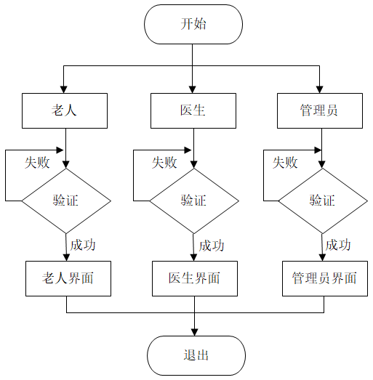
社区老人健康信息管理系统优势
社区老人健康信息管理系统采用目前比较流行的SpringBoot框架，它可以快速开发一个Spring应用。开发环境是现在比较流行的开发工具IDEA，使用的服务器是SpringBoot内嵌的Tomcat服务器。由于系统使用Java生态的技术，系统可快速部署上线并运行于多种不同的操作系统平台。
本系统采用传统的B/S模式架构，数据库服务器采用MySQL数据库，系统和数据库的连接采用的是JDBC连接方式，进行系统和数据库之间的数据编辑和存储等操作。MySQL是一款开源的关系型数据库，由于它体积很小、速度很快、总体的成本很低，所以选择MySQL作为系统的数据库

Slide 7
3
技术体系

Slide 8
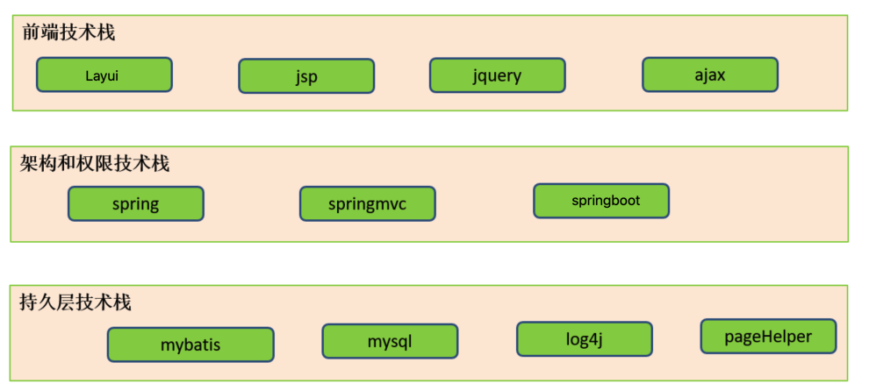
技术栈

Slide 9
4
功能列表

Slide 10
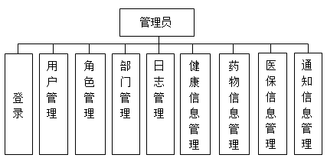
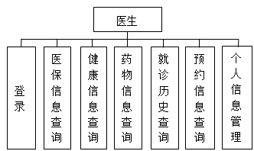
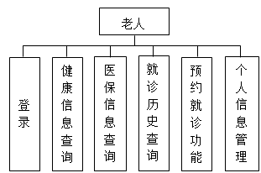
系统功能结构图
本系统的主要功能模块可以分为管理员、医生和老人三个模块
管理员端功能模块设计、医生端功能模块设计、老人端功能模块设计

Slide 11
5
项目架构

Slide 12
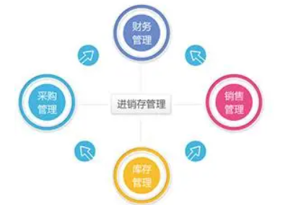
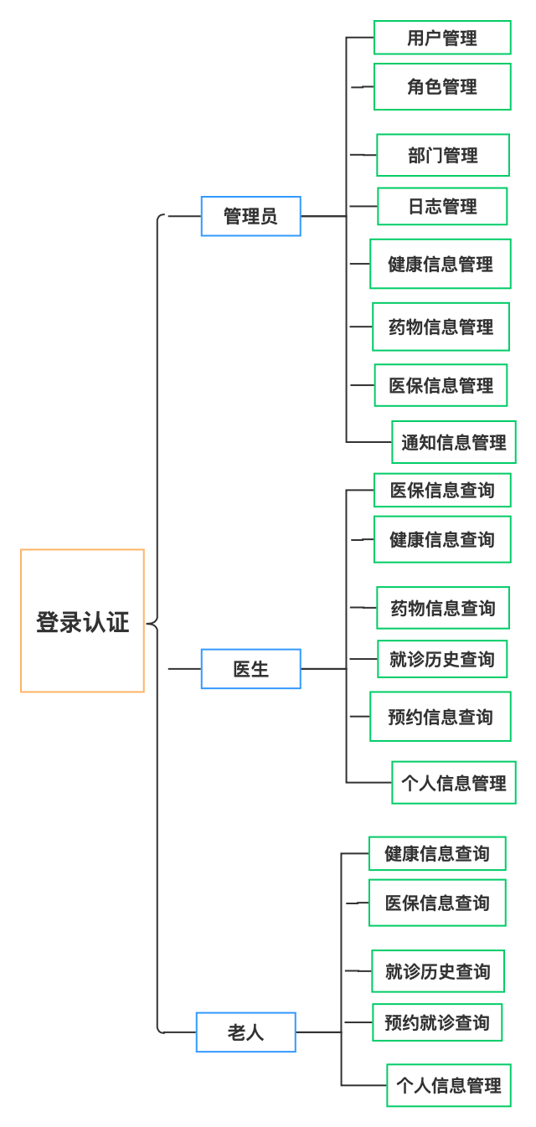
项目架构
首页
首页说明

Slide 13
6
效果展示

Slide 14
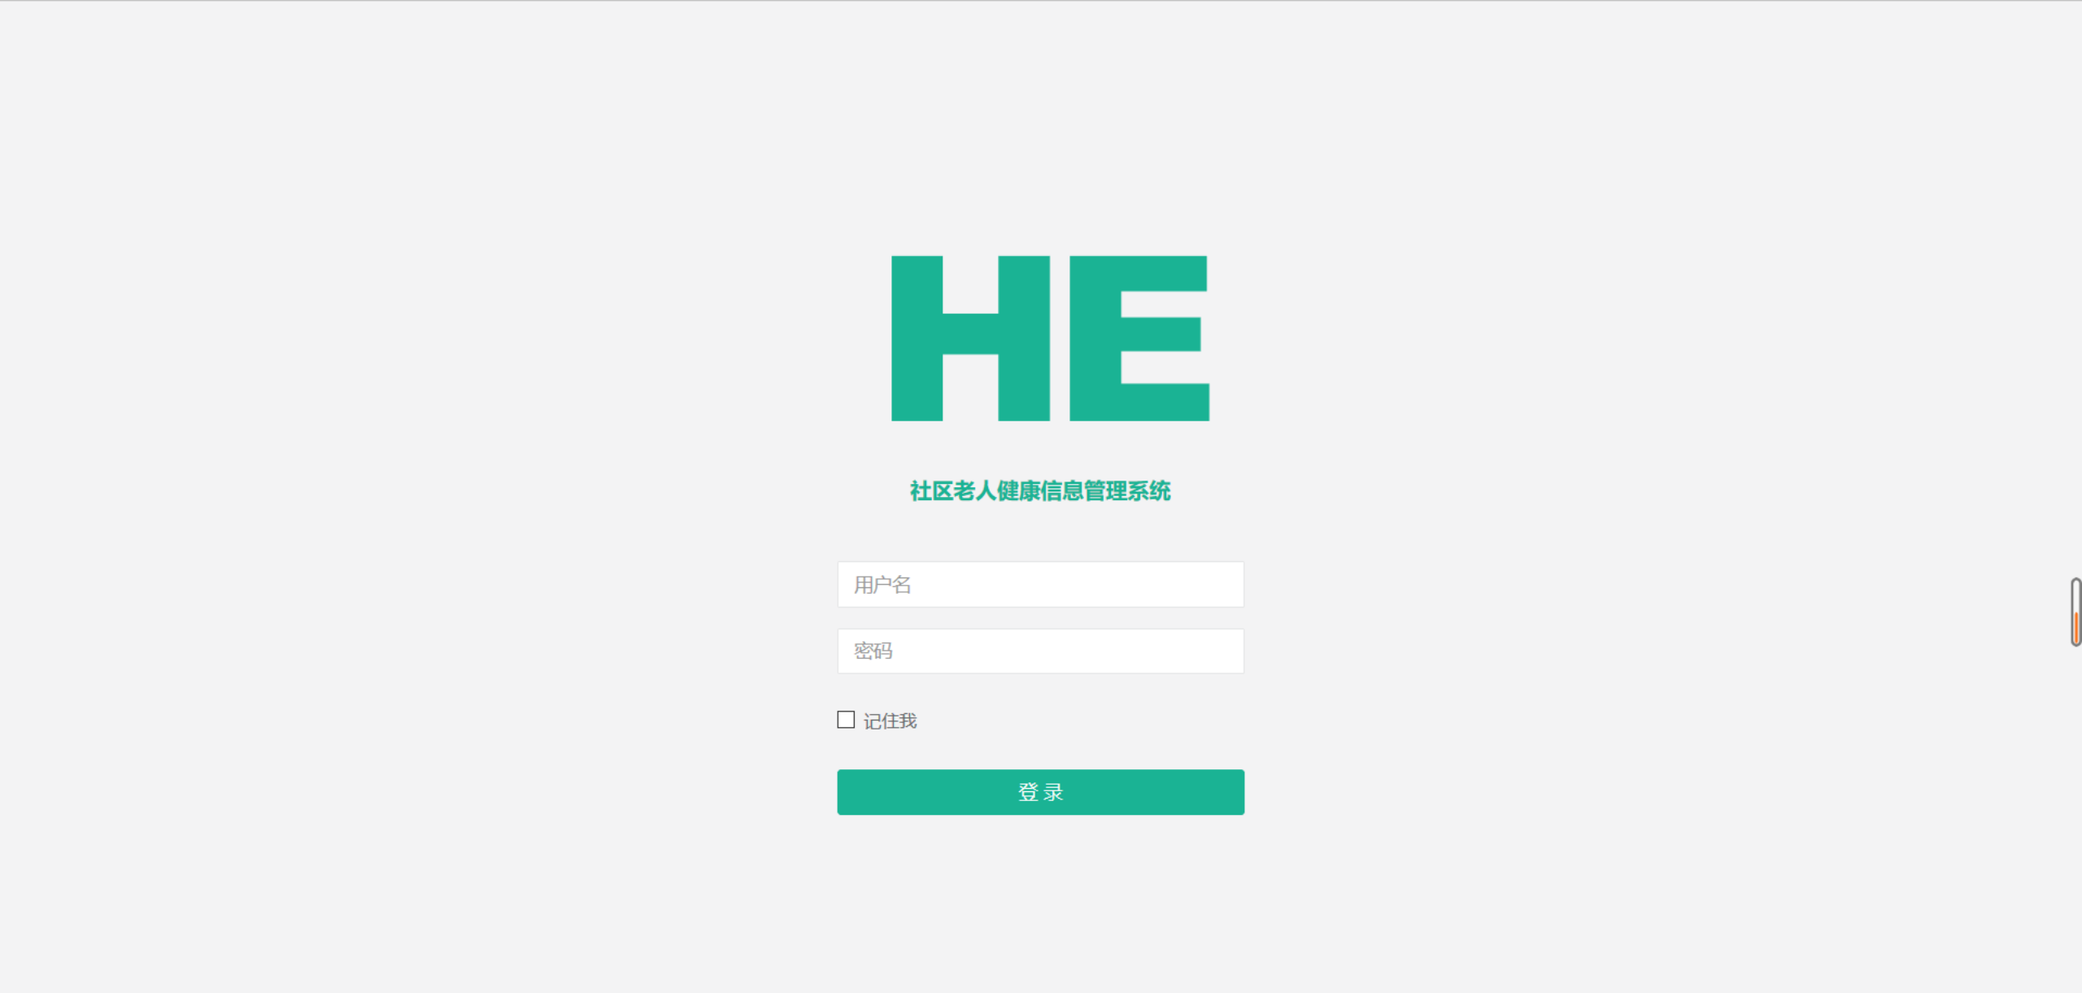
页面展示
登录页面

Slide 15
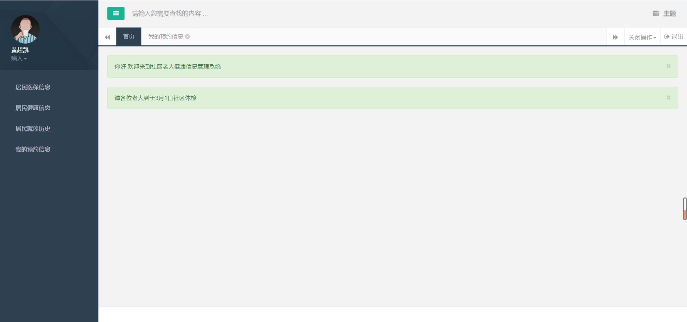
页面展示
老人端首页

Slide 16
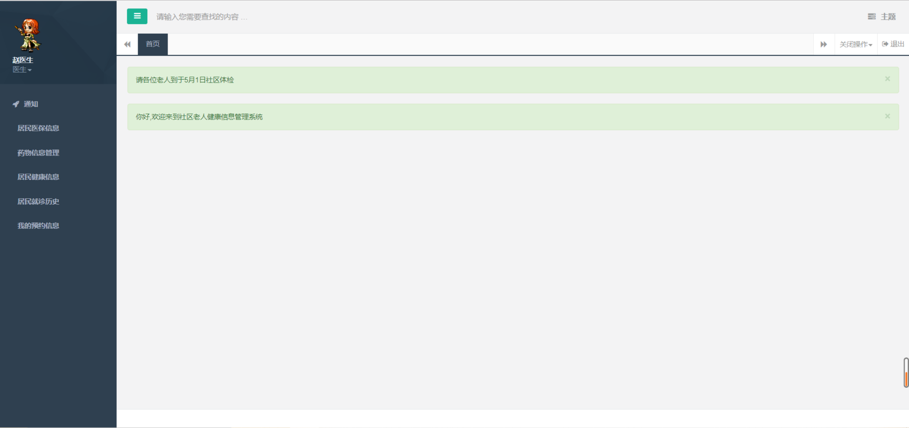
页面展示
医生端首页

Slide 17
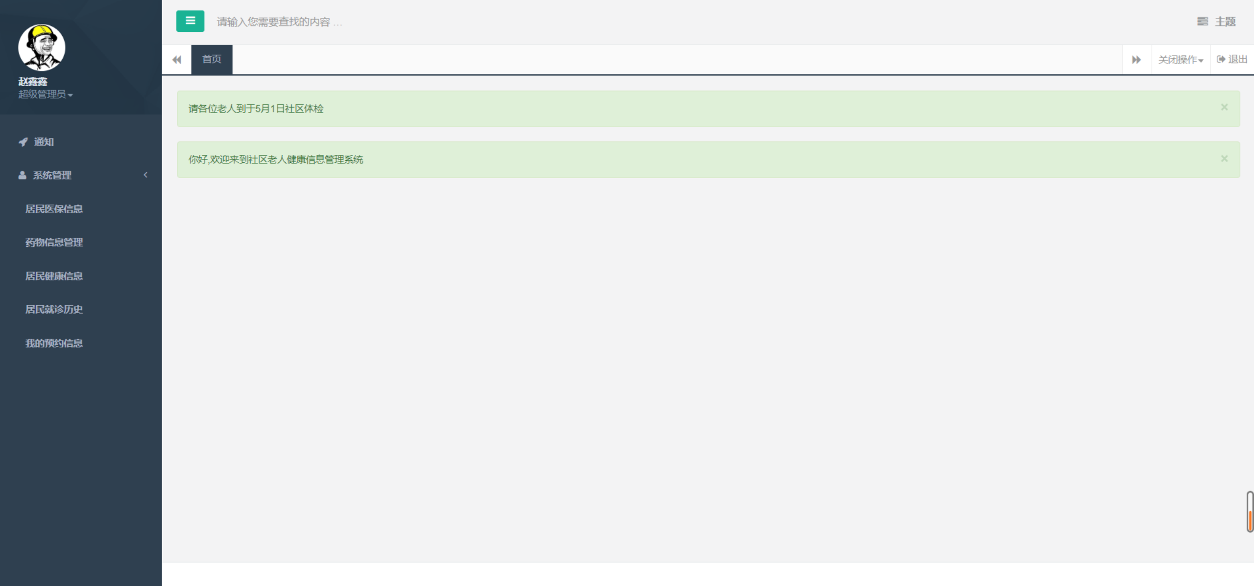
页面展示
管理员端首页

Slide 18
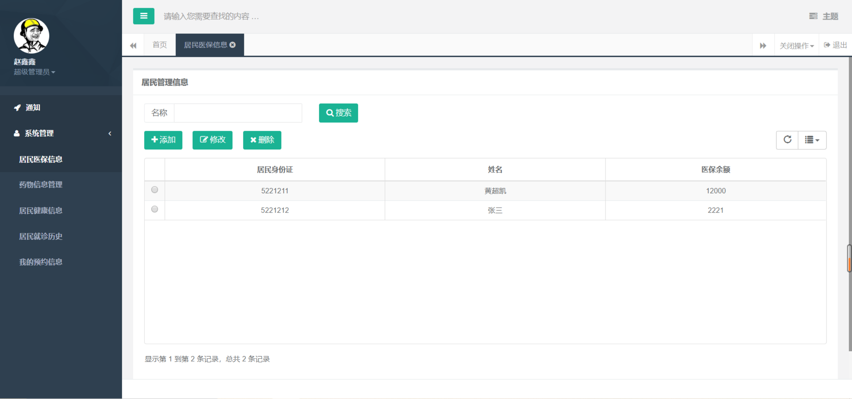
页面展示
管理员端医保信息

Slide 19
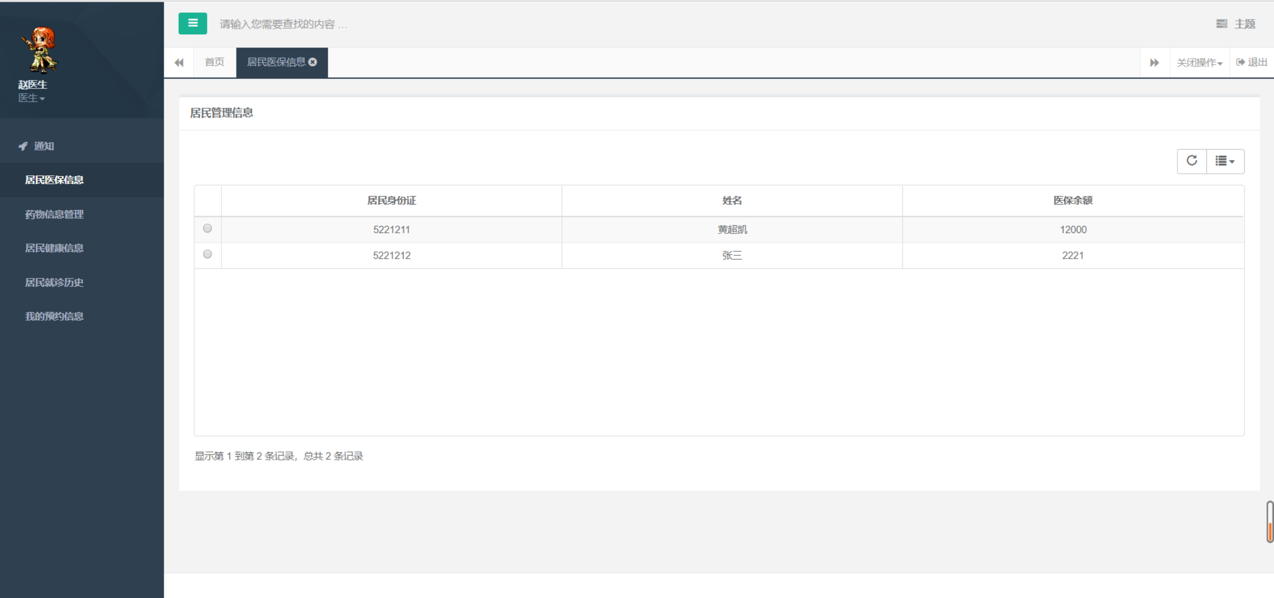
页面展示
医生端医保信息

Slide 20
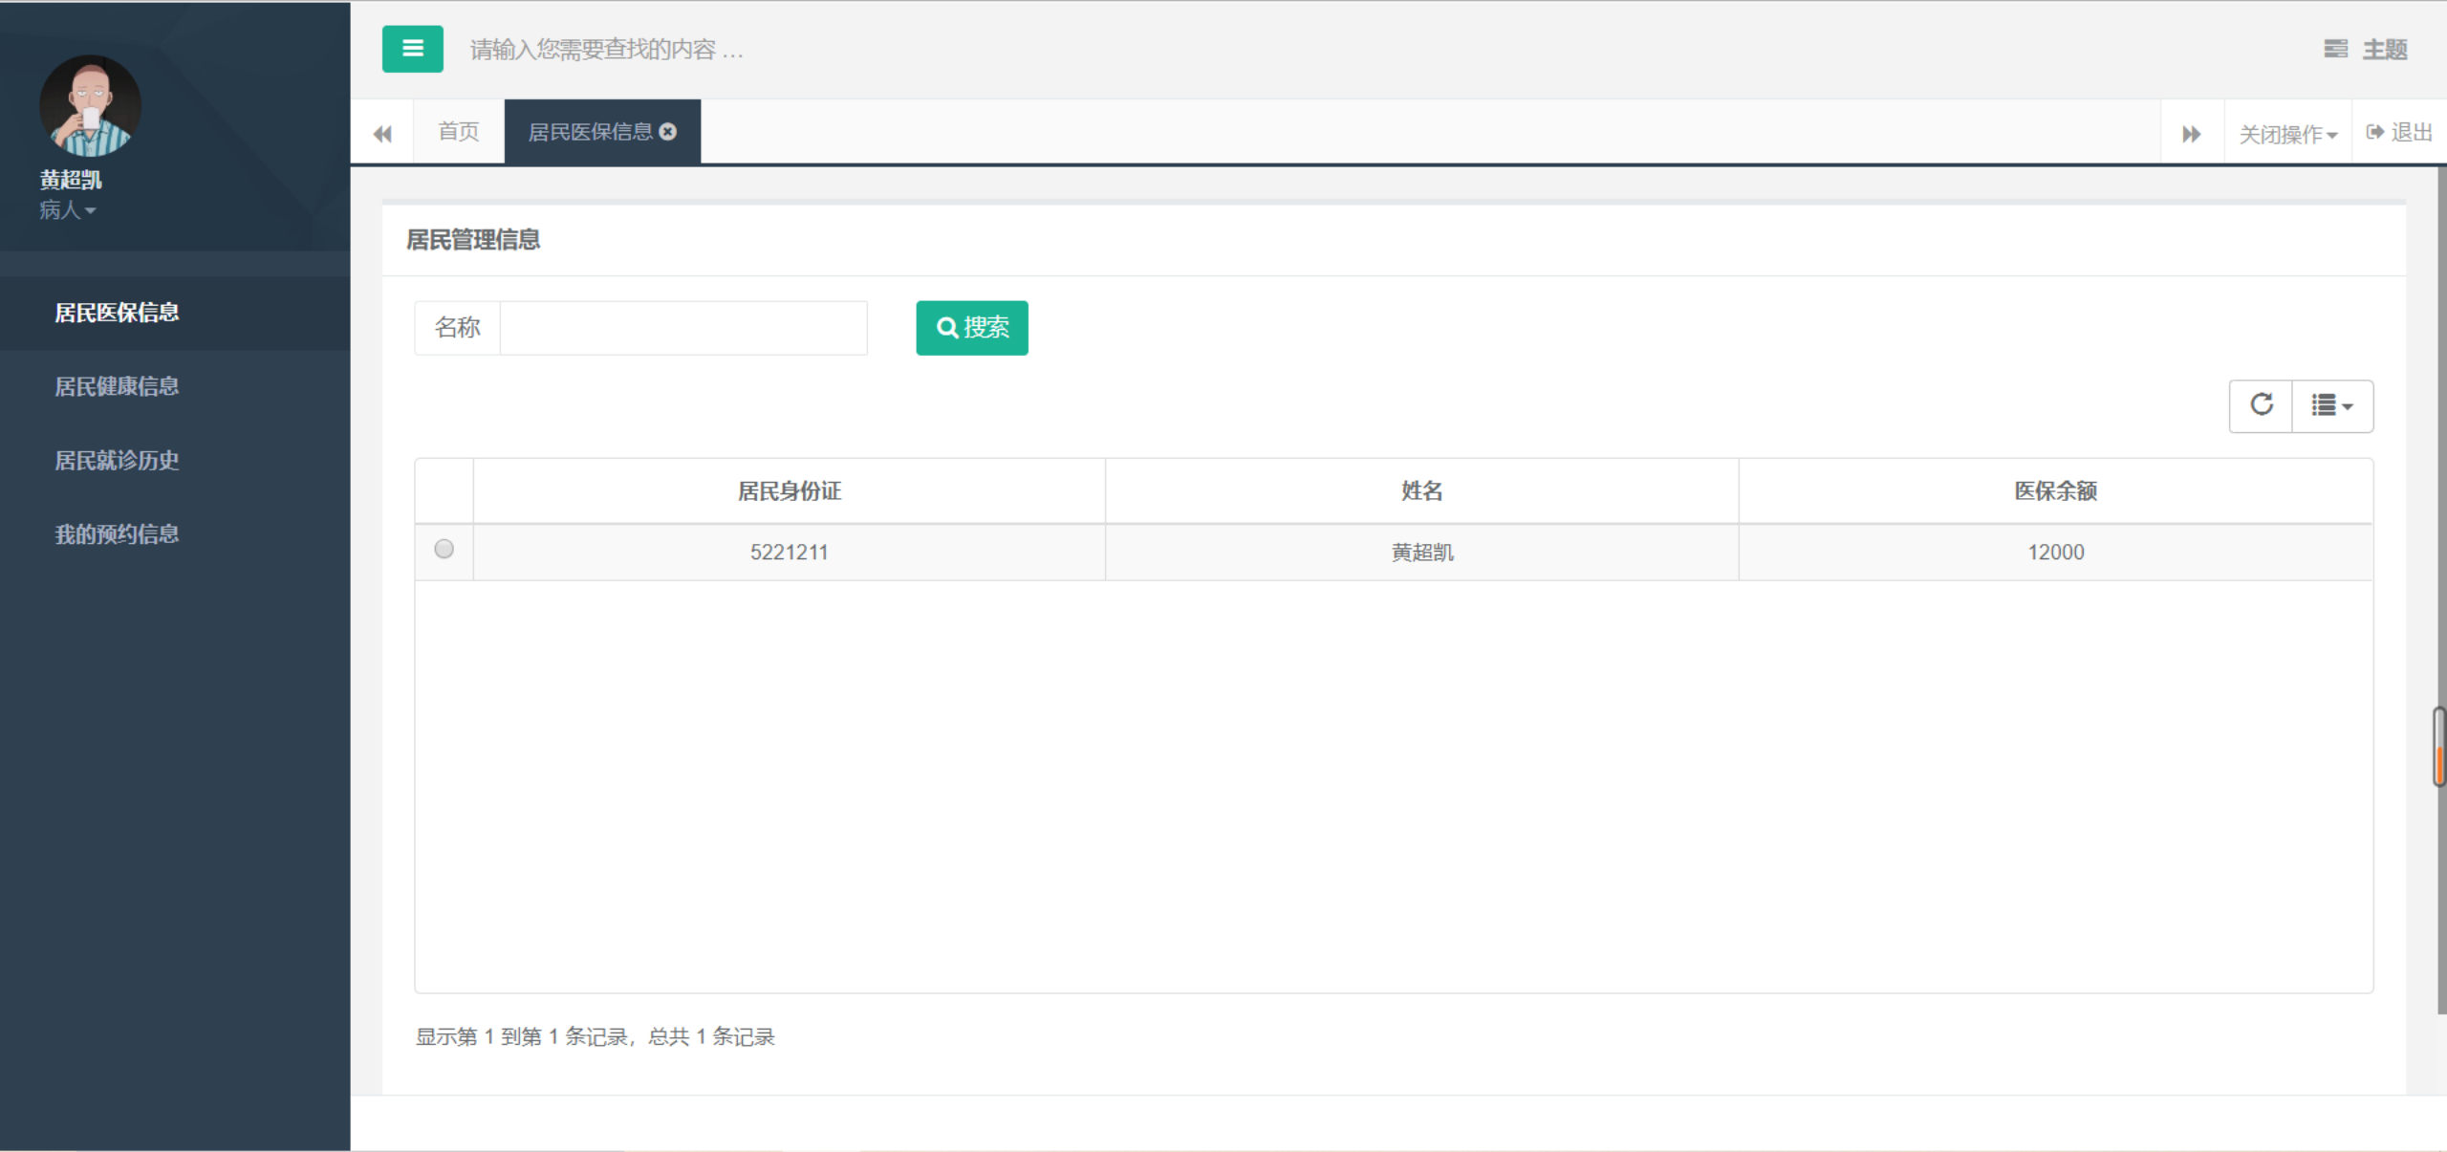
页面展示
老人端医保信息

Slide 21
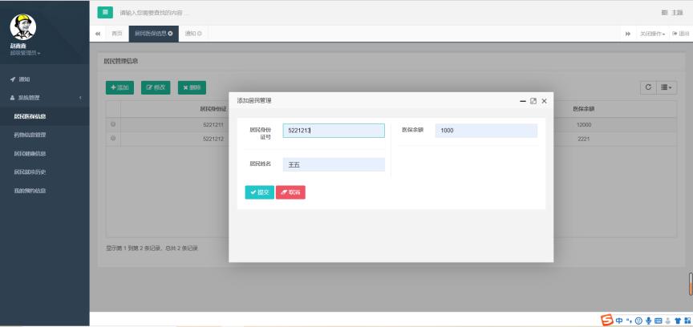
页面展示
管理员添加居民信息

Slide 22
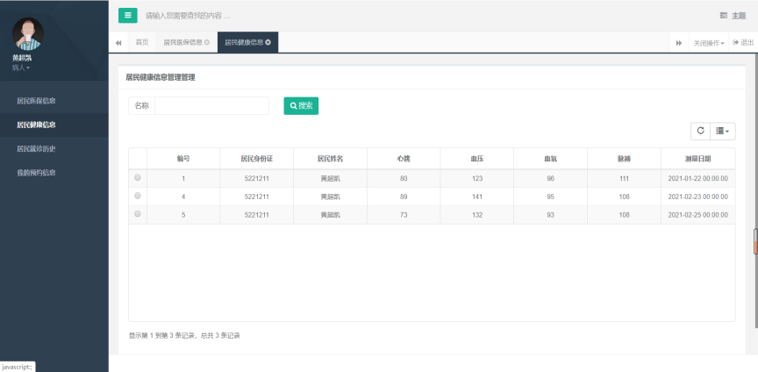
页面展示
老人添加居民信息

Slide 23
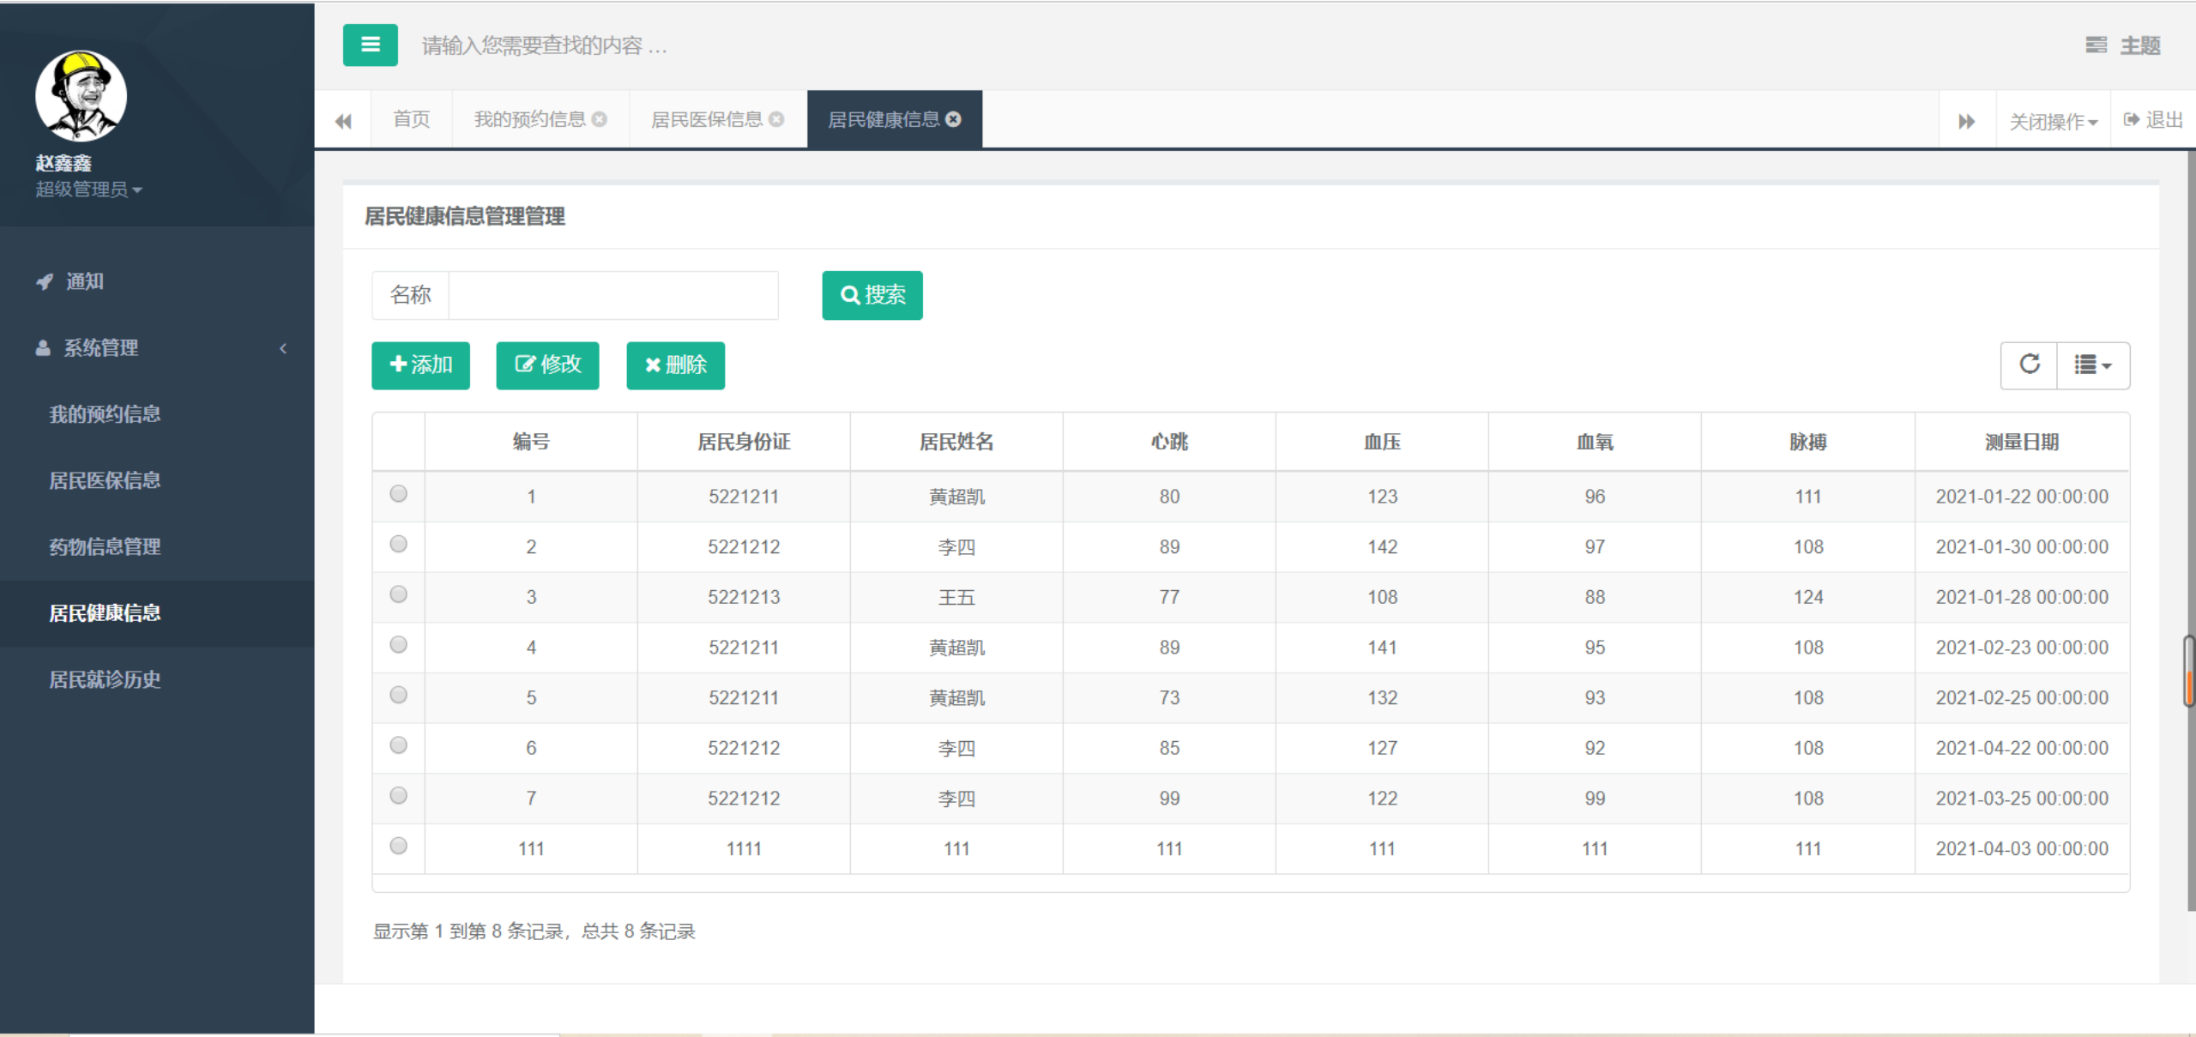
页面展示
管理员添加居民信息

Slide 24
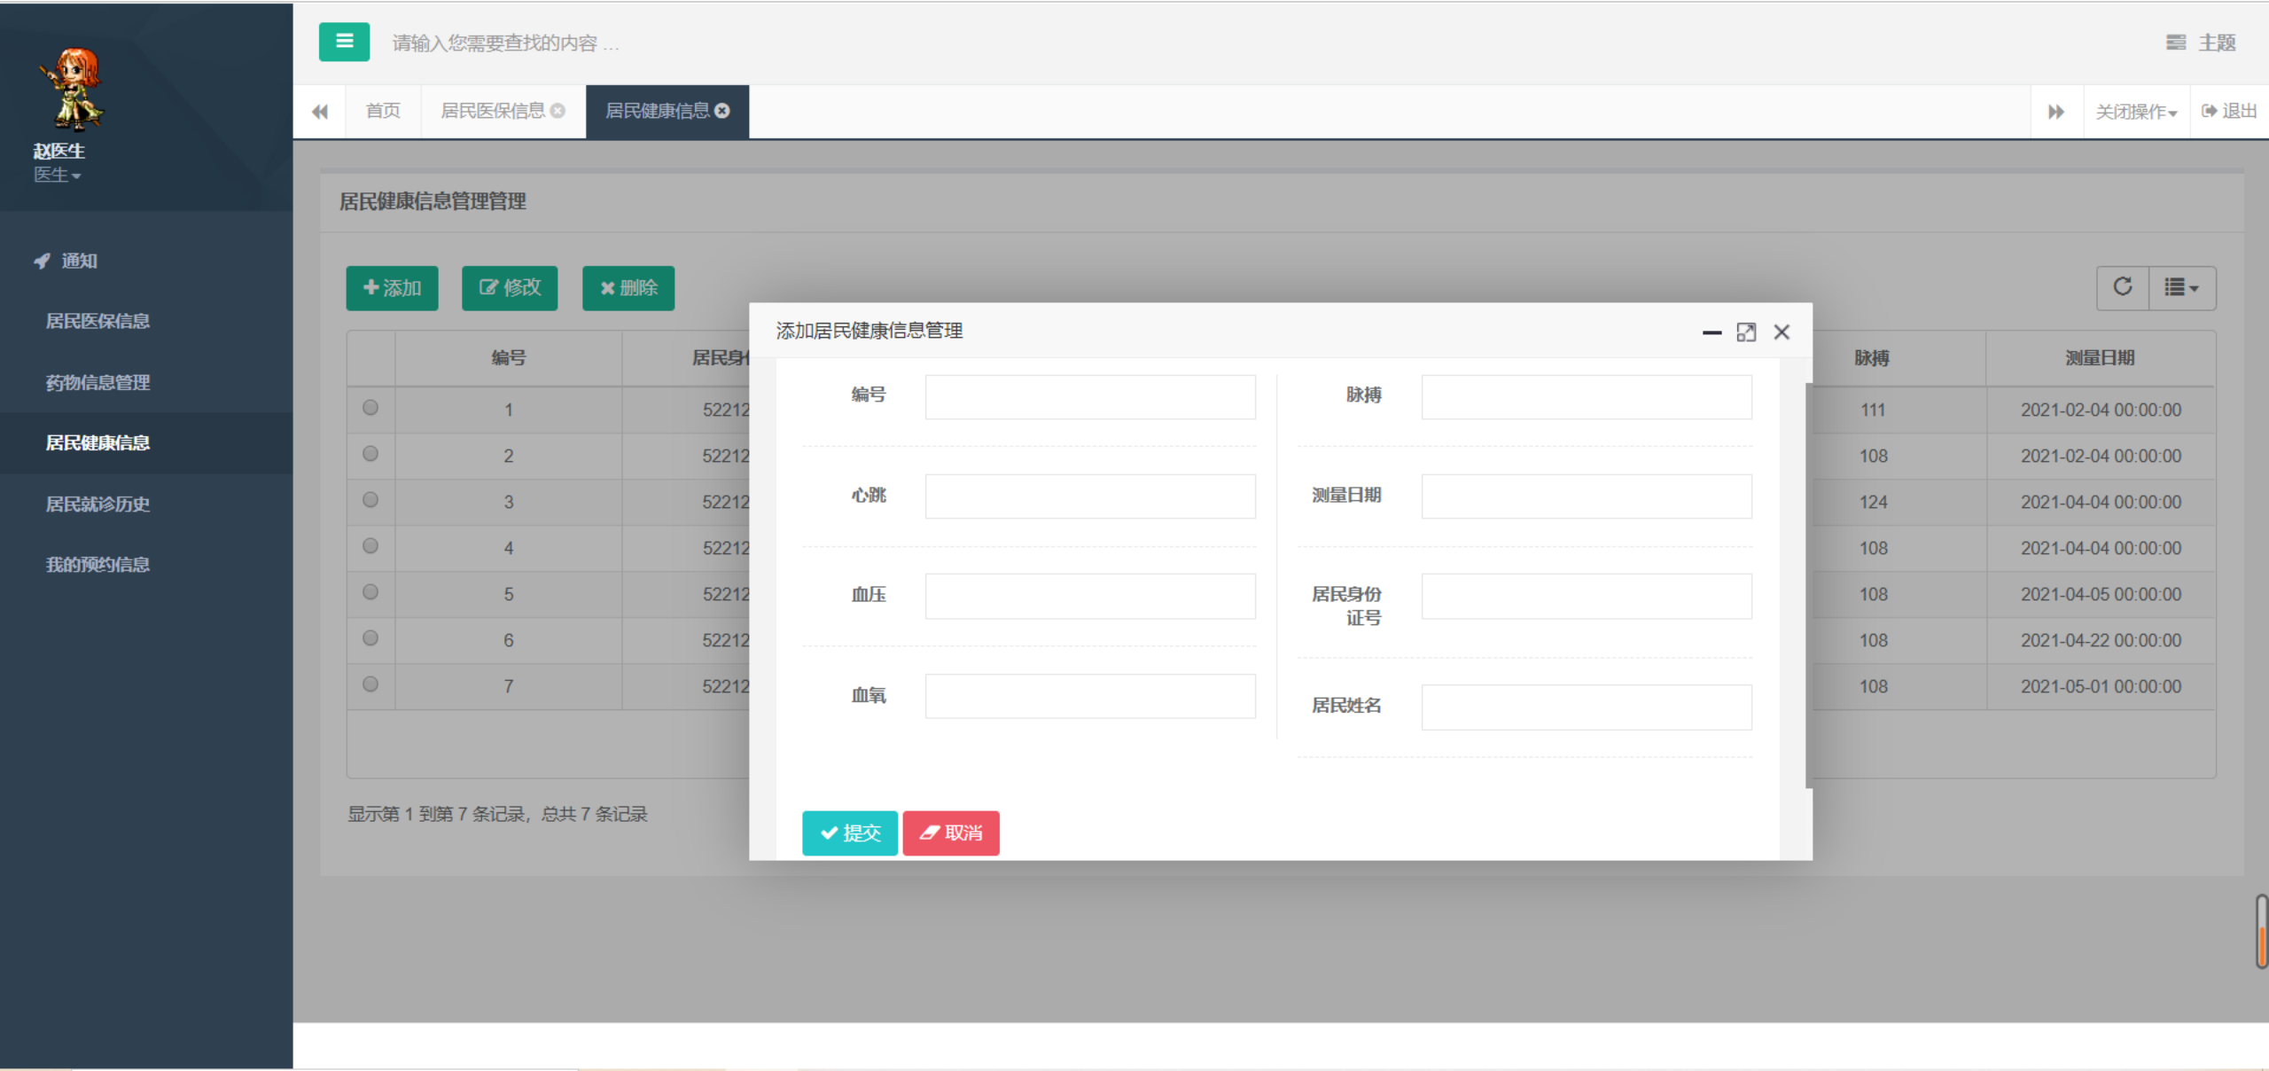
页面展示
添加居民健康信息

Slide 25
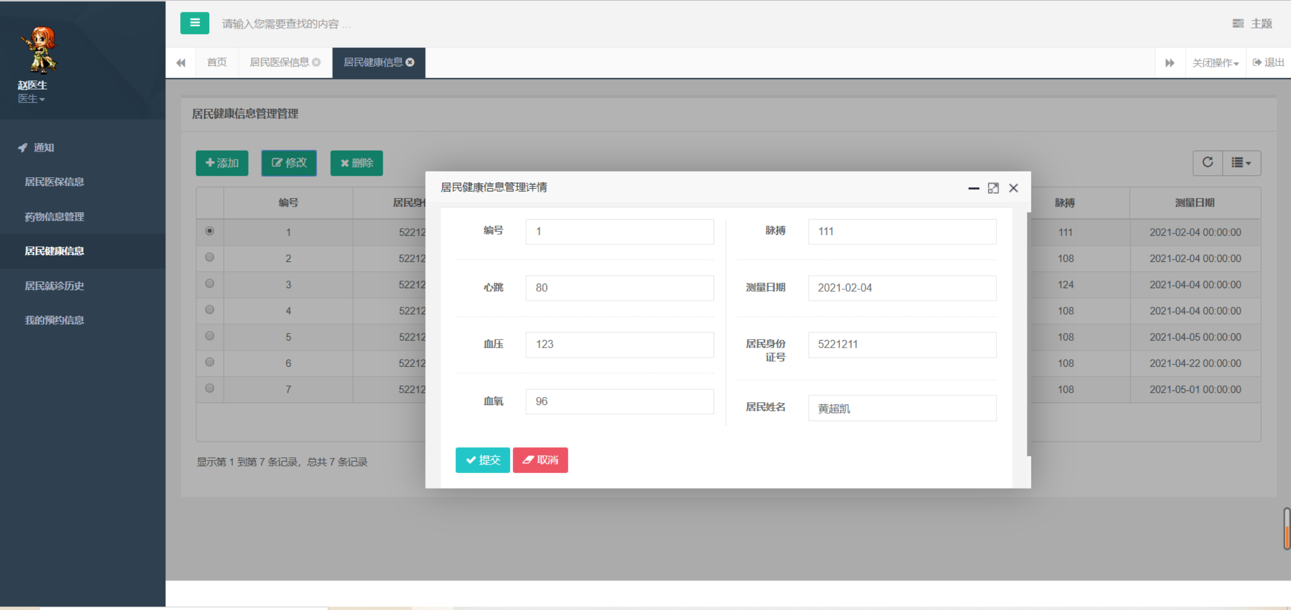
页面展示
管理员和以圣诞修改页面

Slide 26
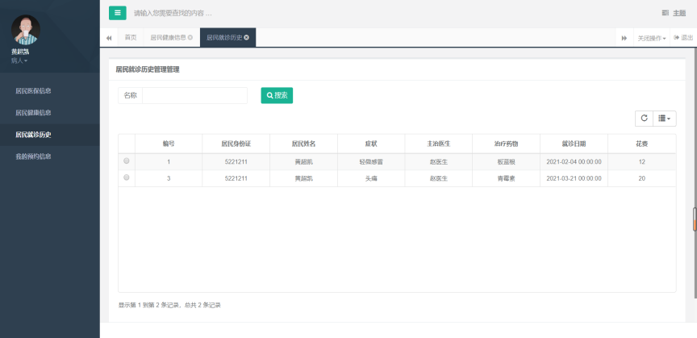
页面展示
老人端居民就诊

Slide 27
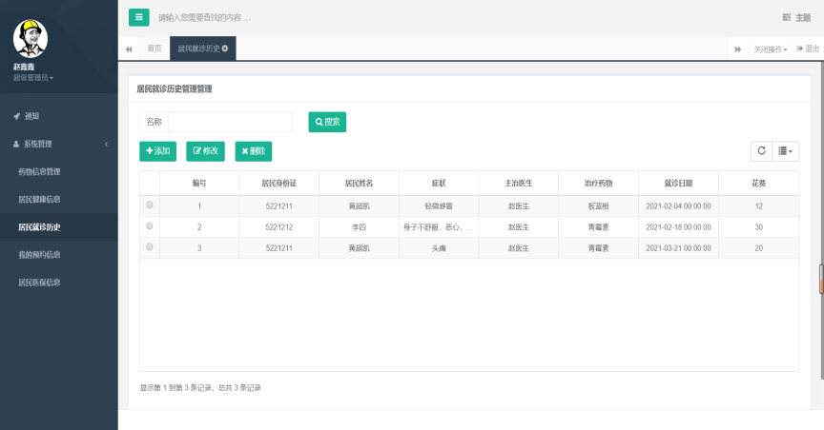
页面展示
管理员和医生端居民就诊

Slide 28
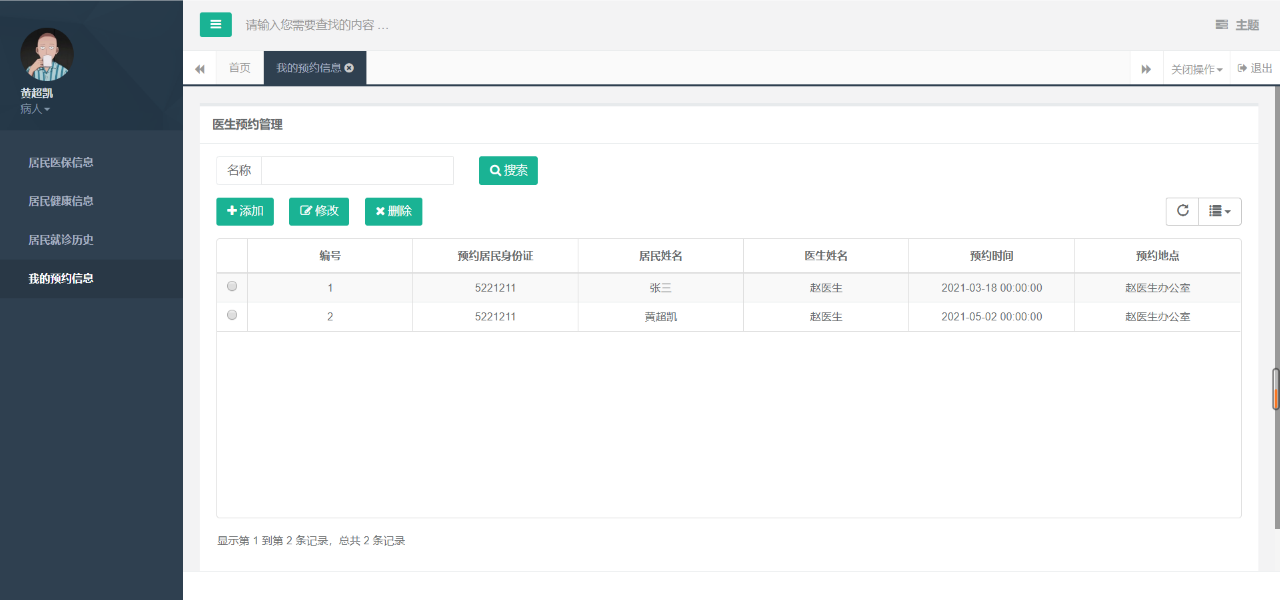
页面展示
老人端预约页面

Slide 29
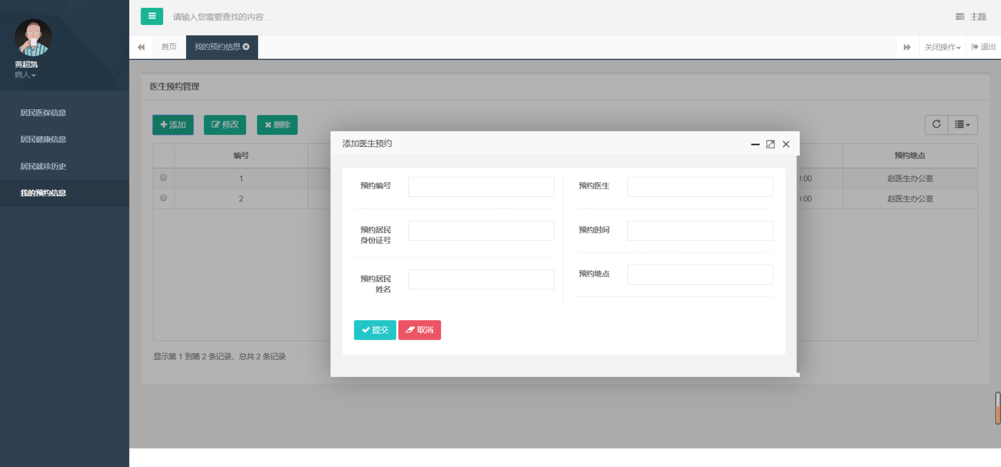
页面展示
老人端添加预约医生

Slide 30
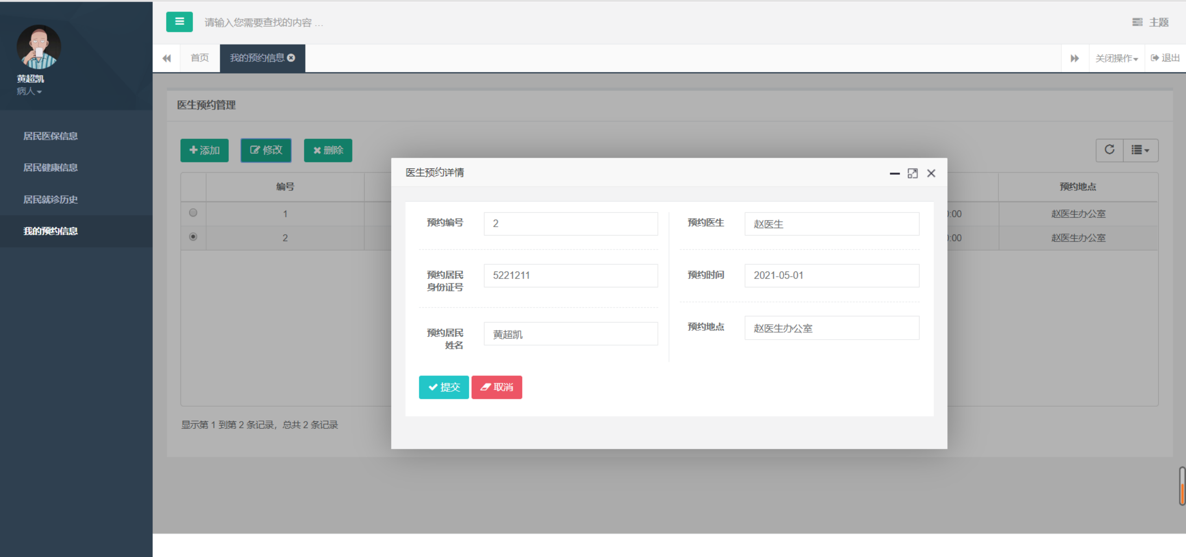
页面展示
老人端修改预约医生功能

Slide 31
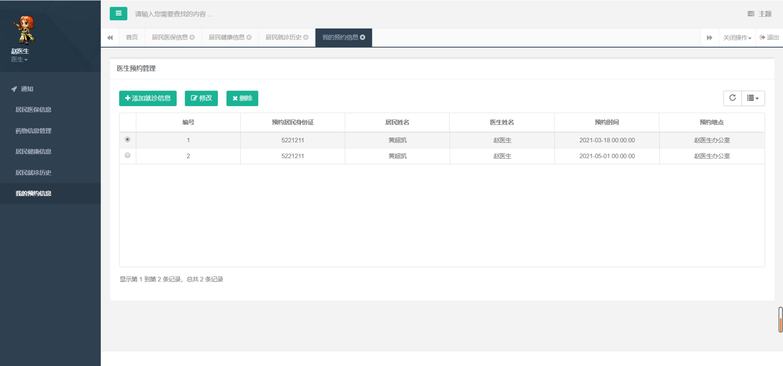
页面展示
医生端预约列表

Slide 32
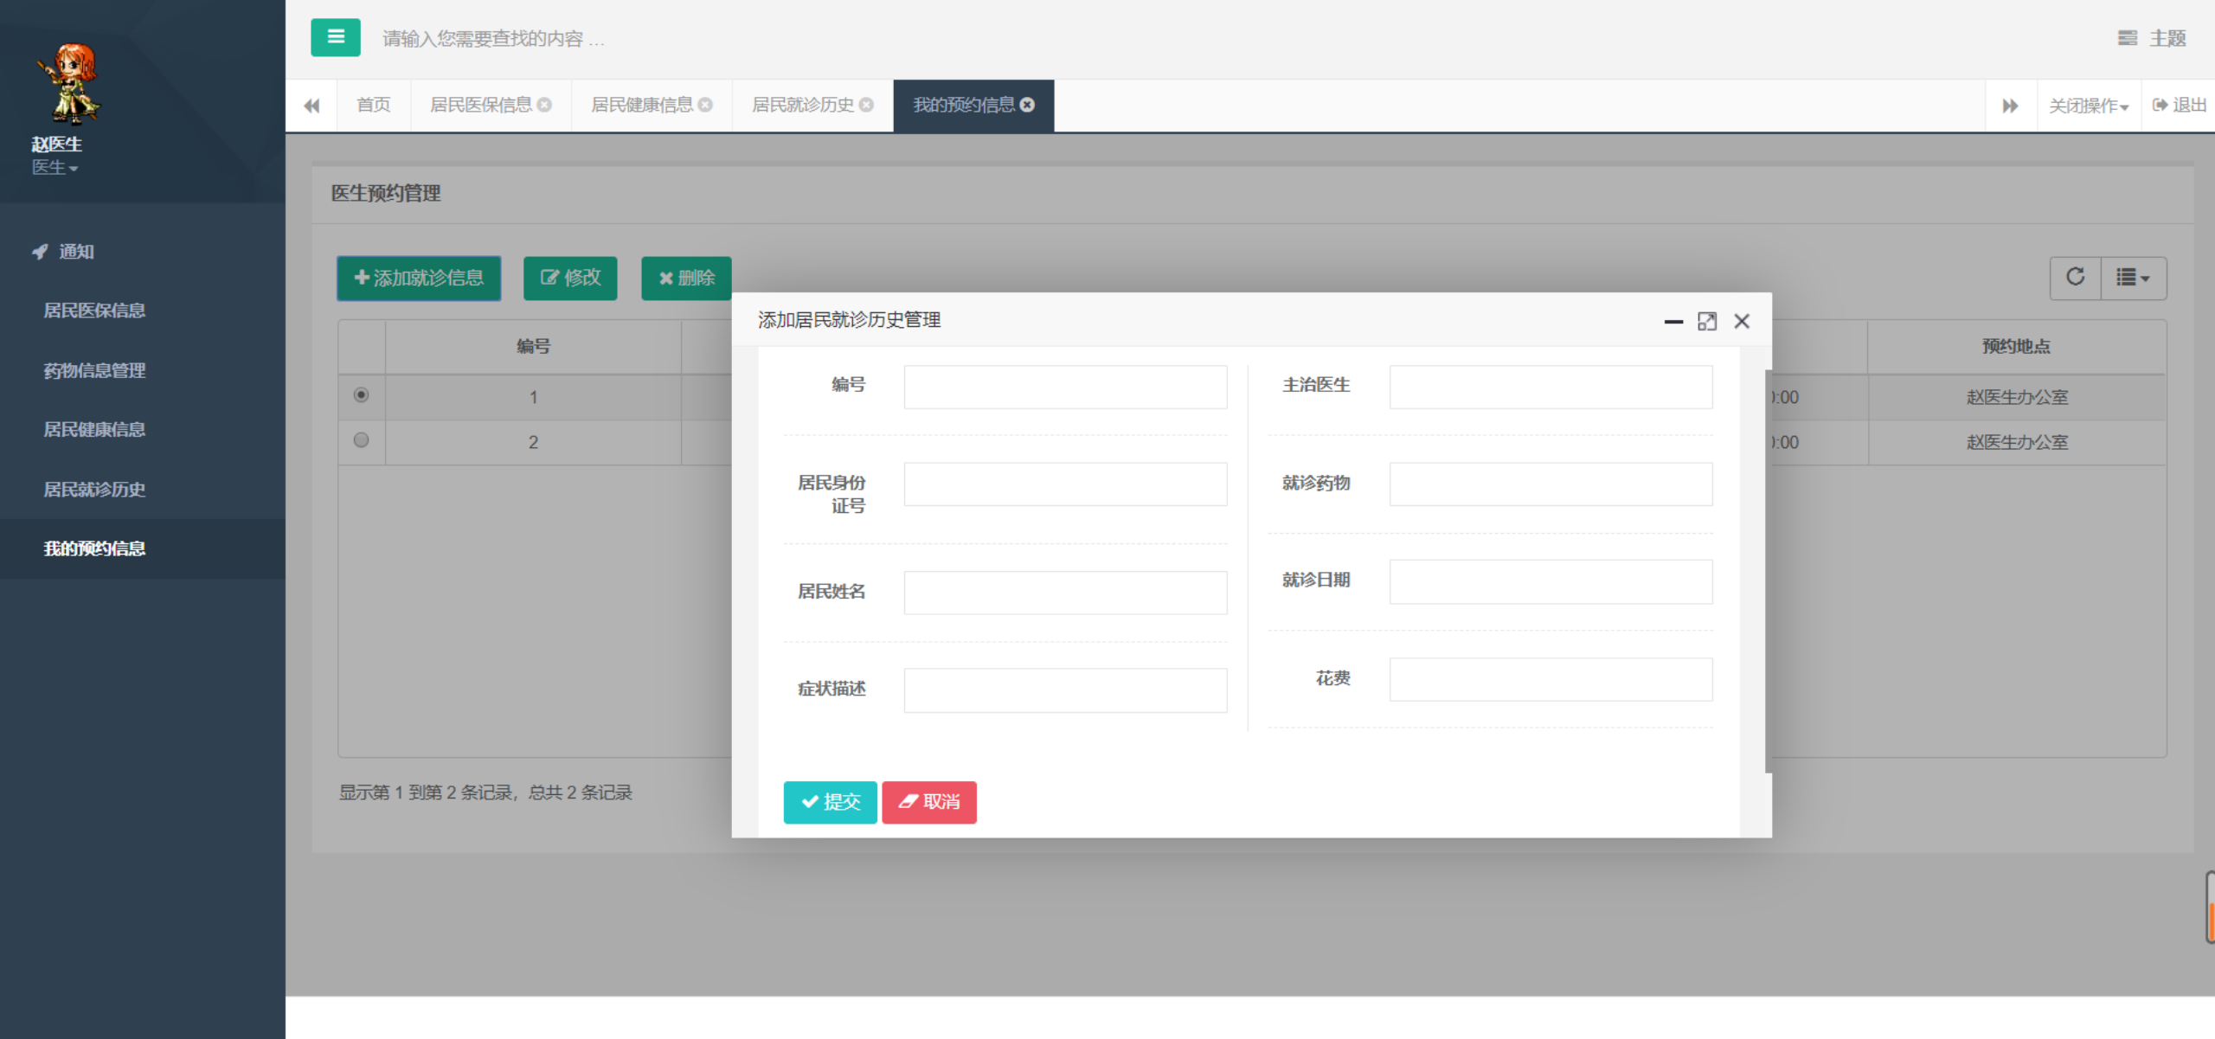
页面展示
医生端修改就诊历史

Slide 33
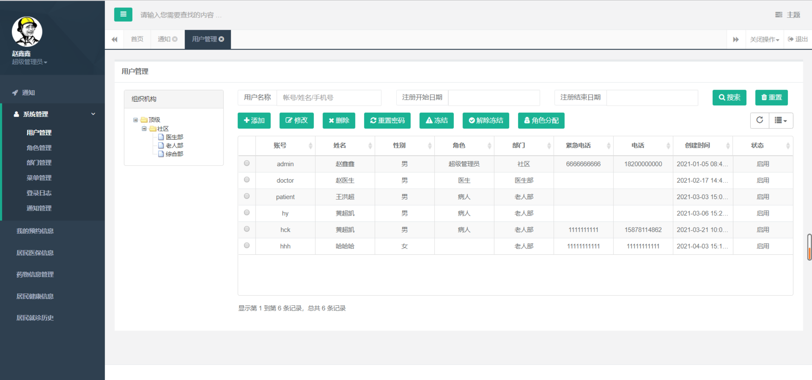
页面展示
用户管理页面

Slide 34
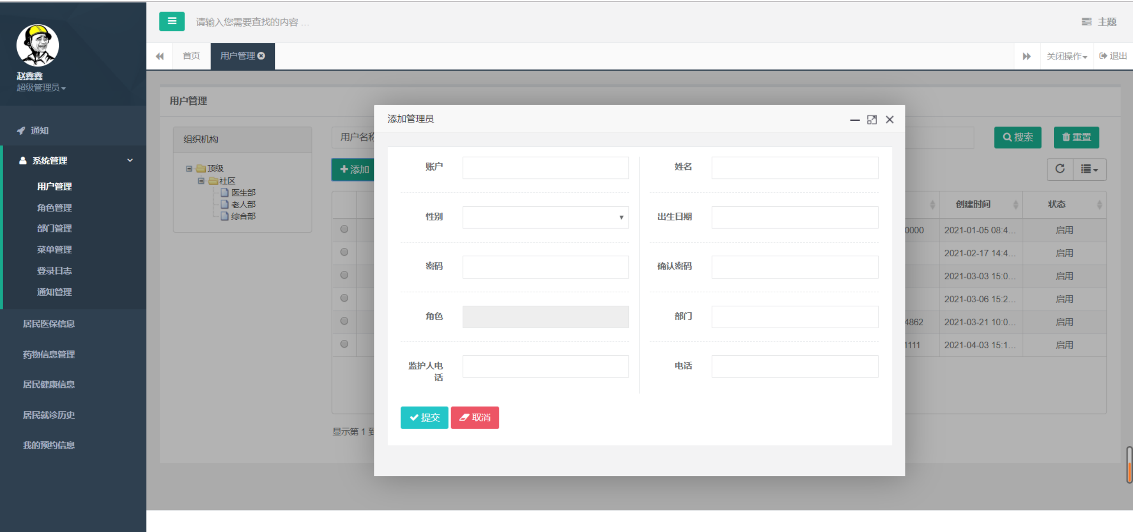
页面展示
添加用户信息

Slide 35
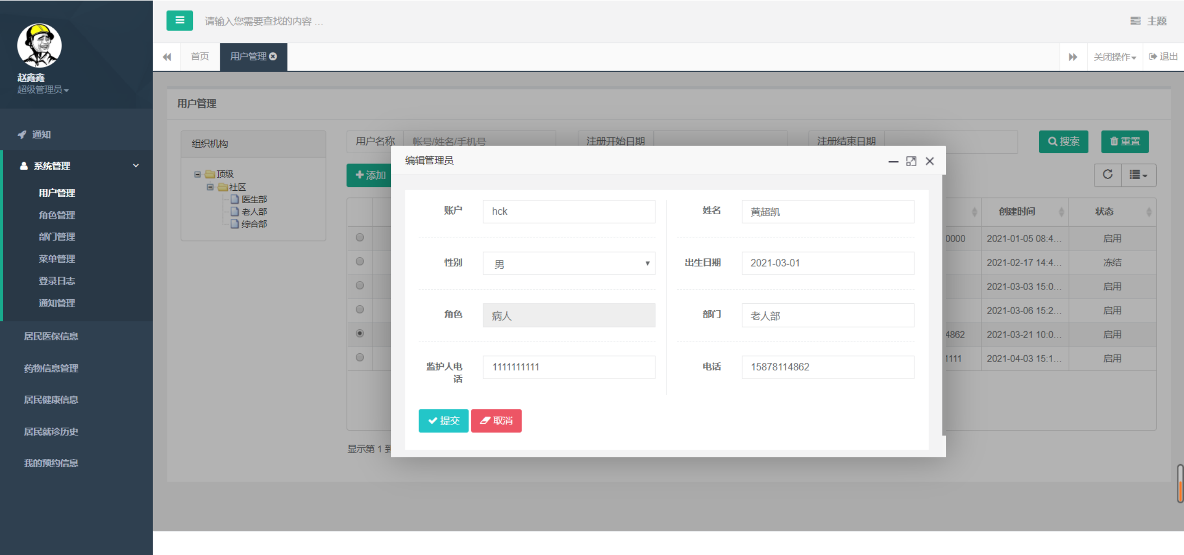
页面展示
编辑用户信息

Slide 36
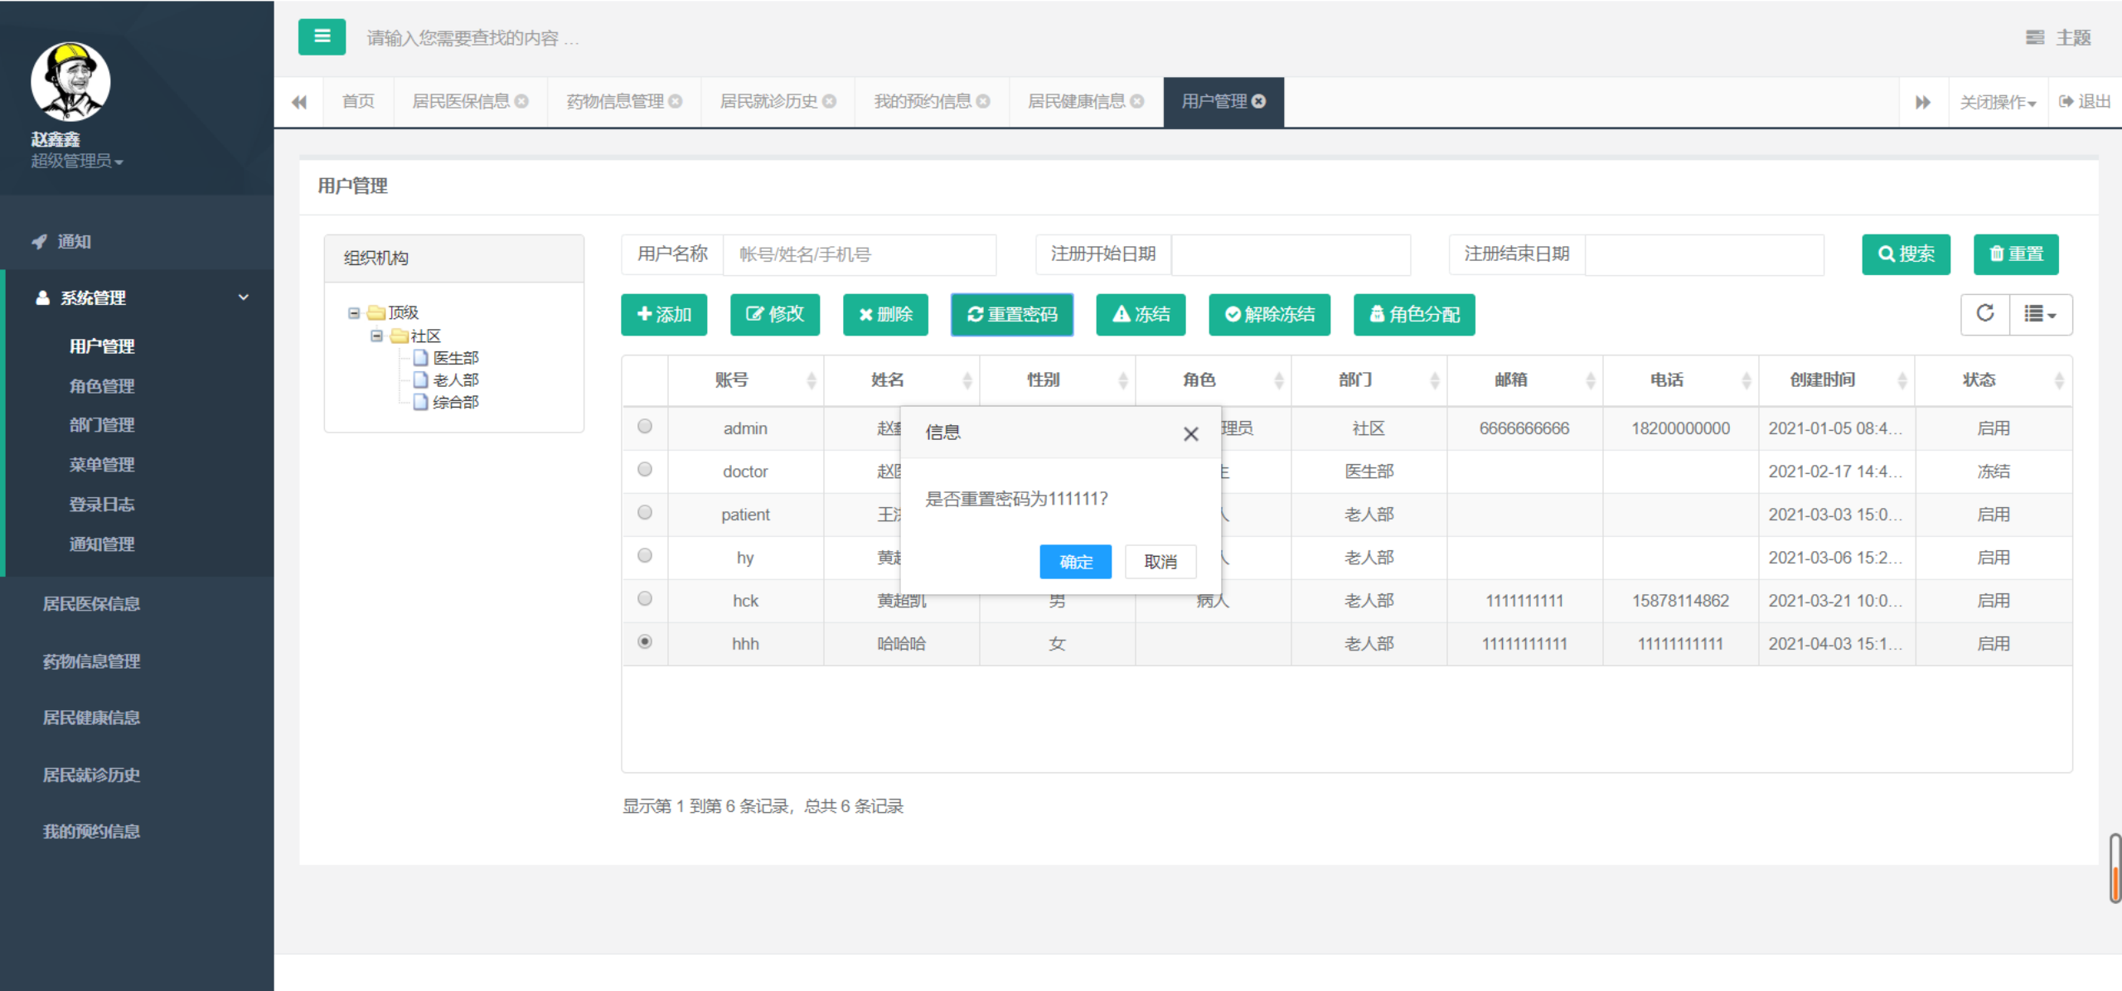
页面展示
重置用户密码页面

Slide 37
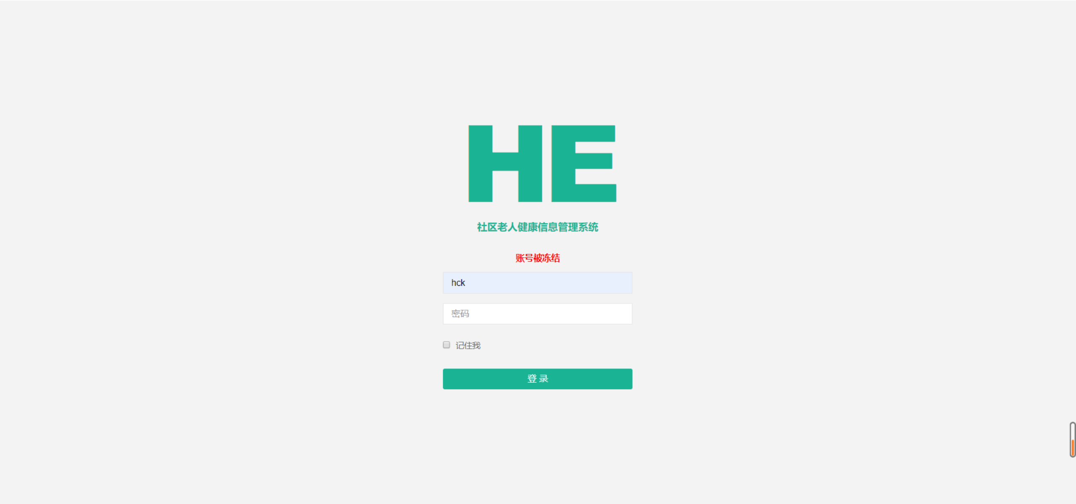
页面展示
冻结用户登录警告

Slide 38
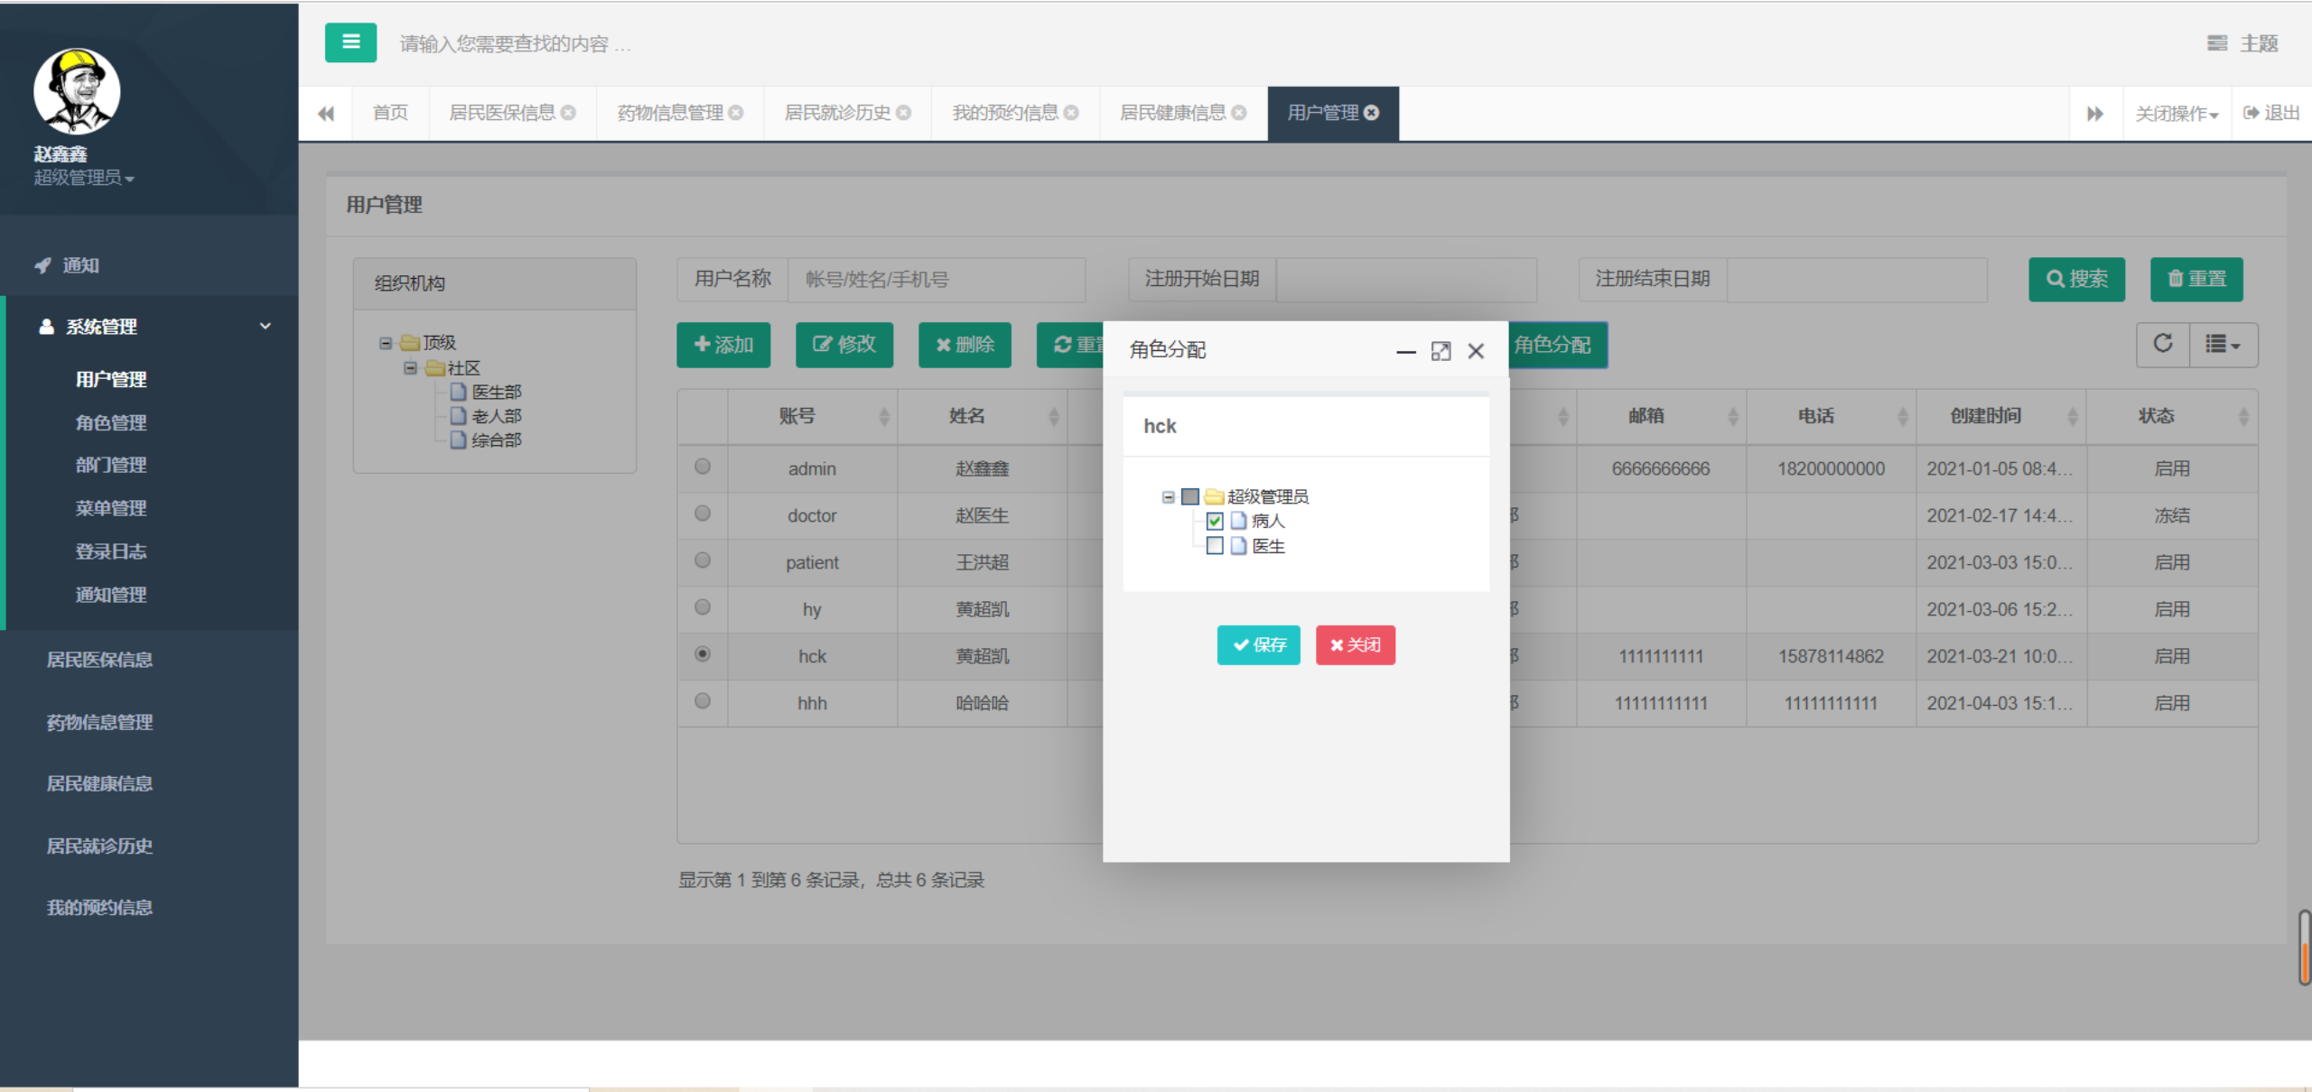
页面展示
分配用户角色页面

Slide 39
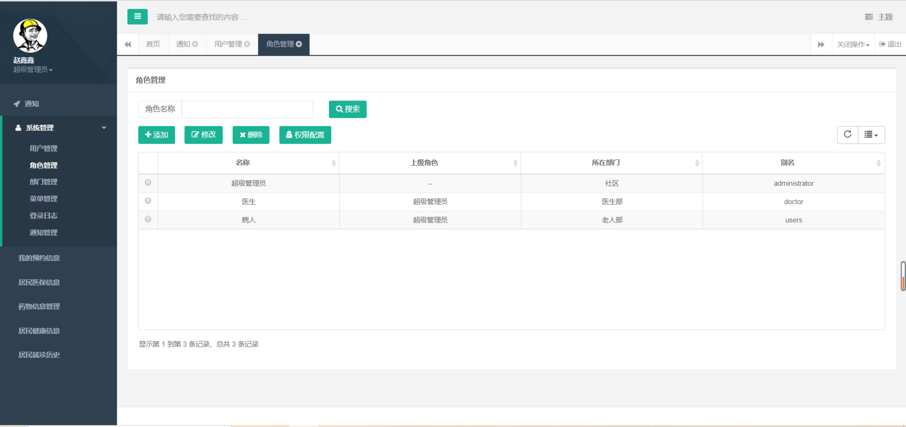
页面展示
角色管理

Slide 40
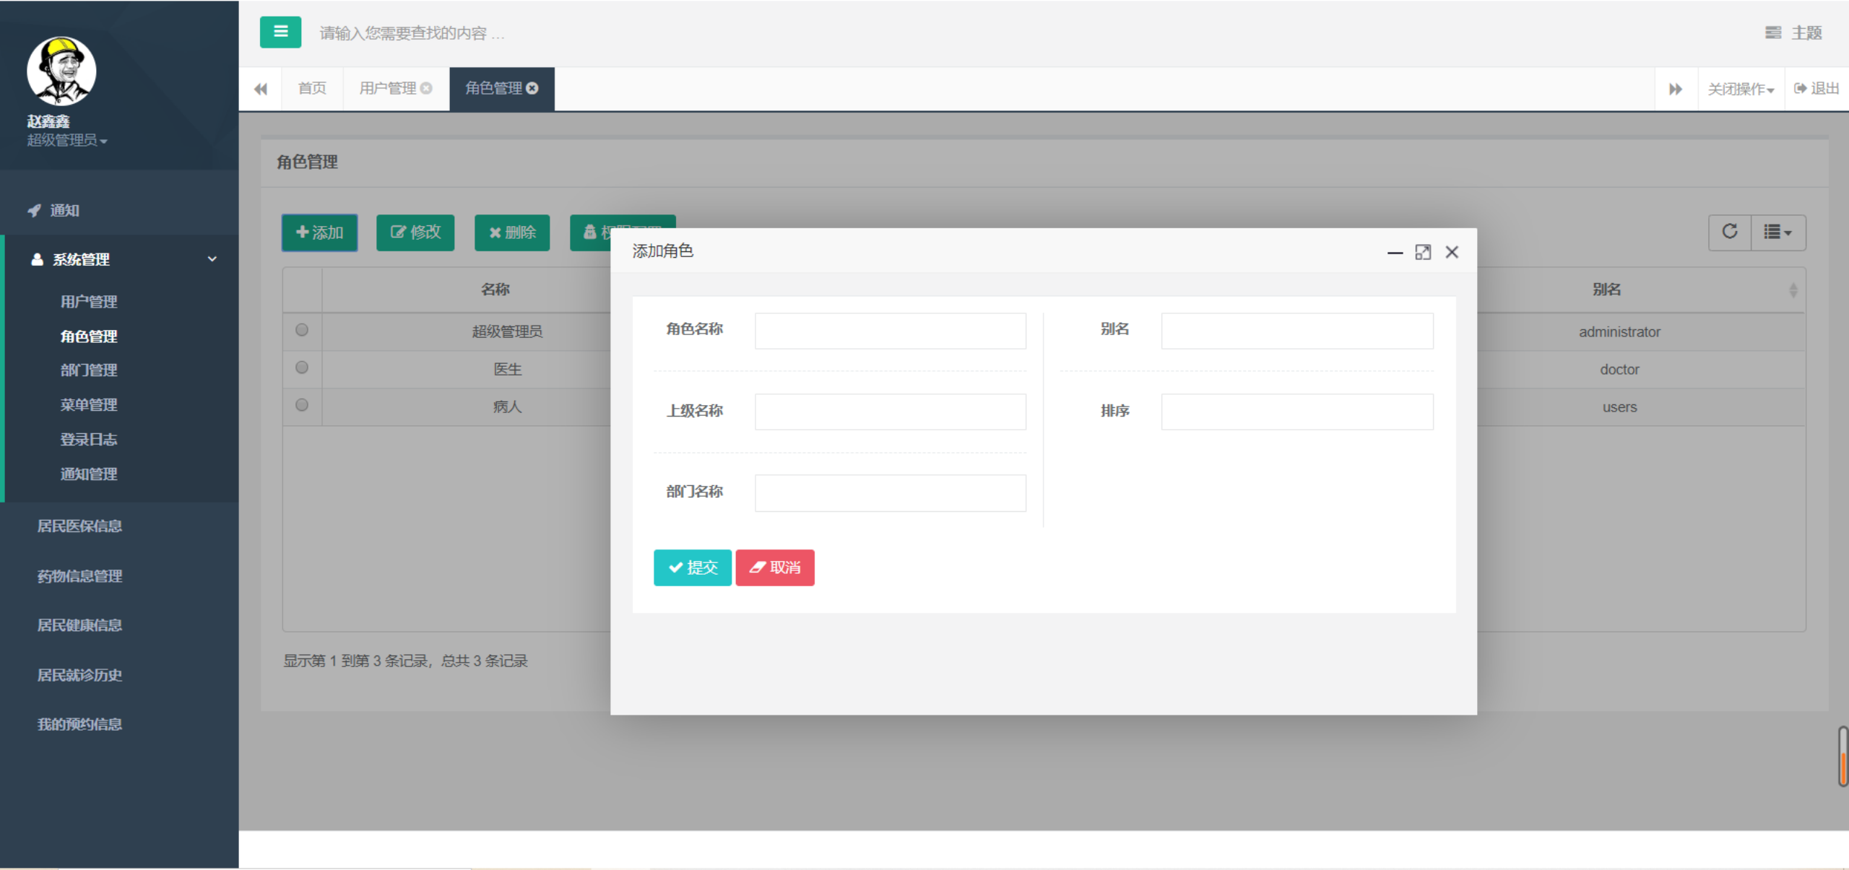
页面展示
添加角色

Slide 41
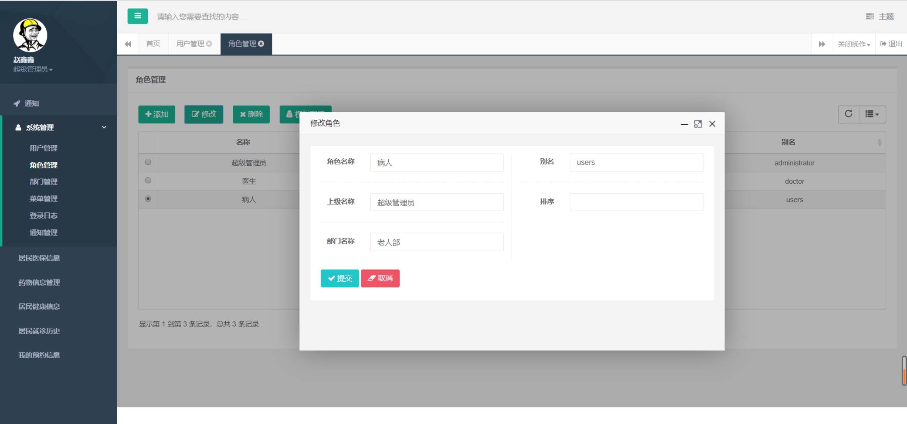
页面展示
修改角色

Slide 42
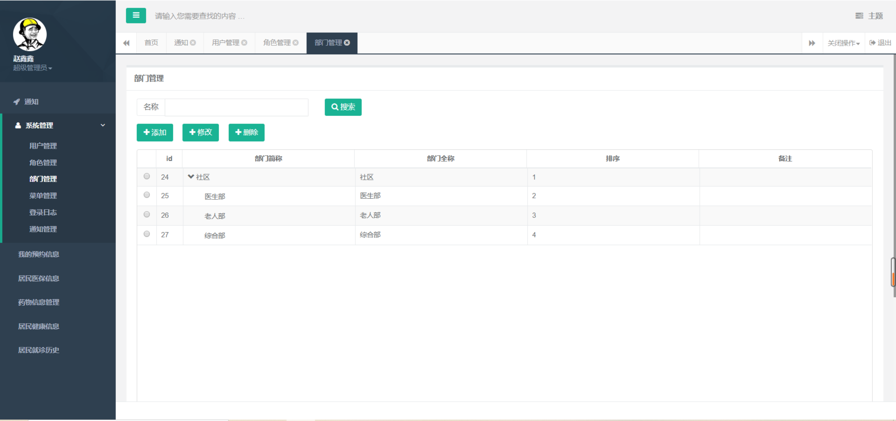
页面展示
部门管理

Slide 43
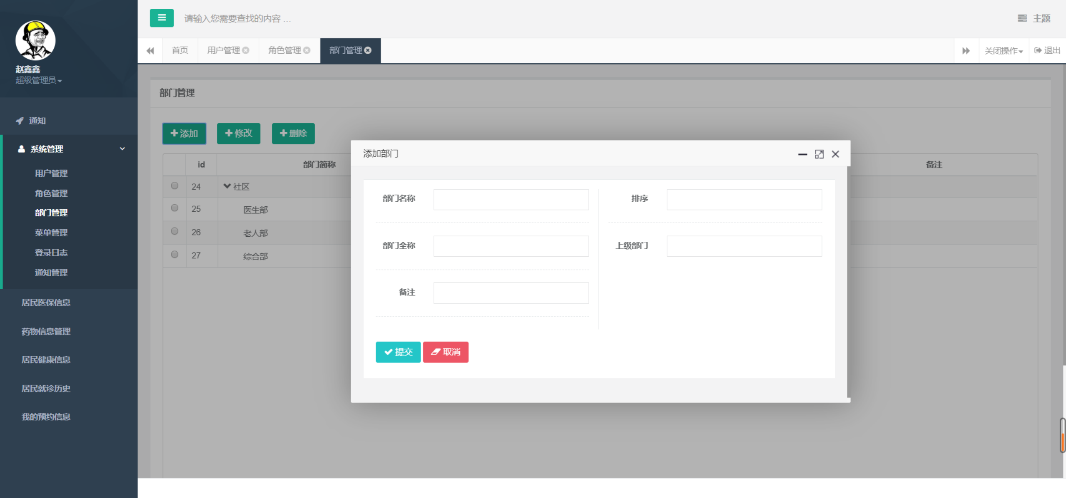
页面展示
添加部门

Slide 44
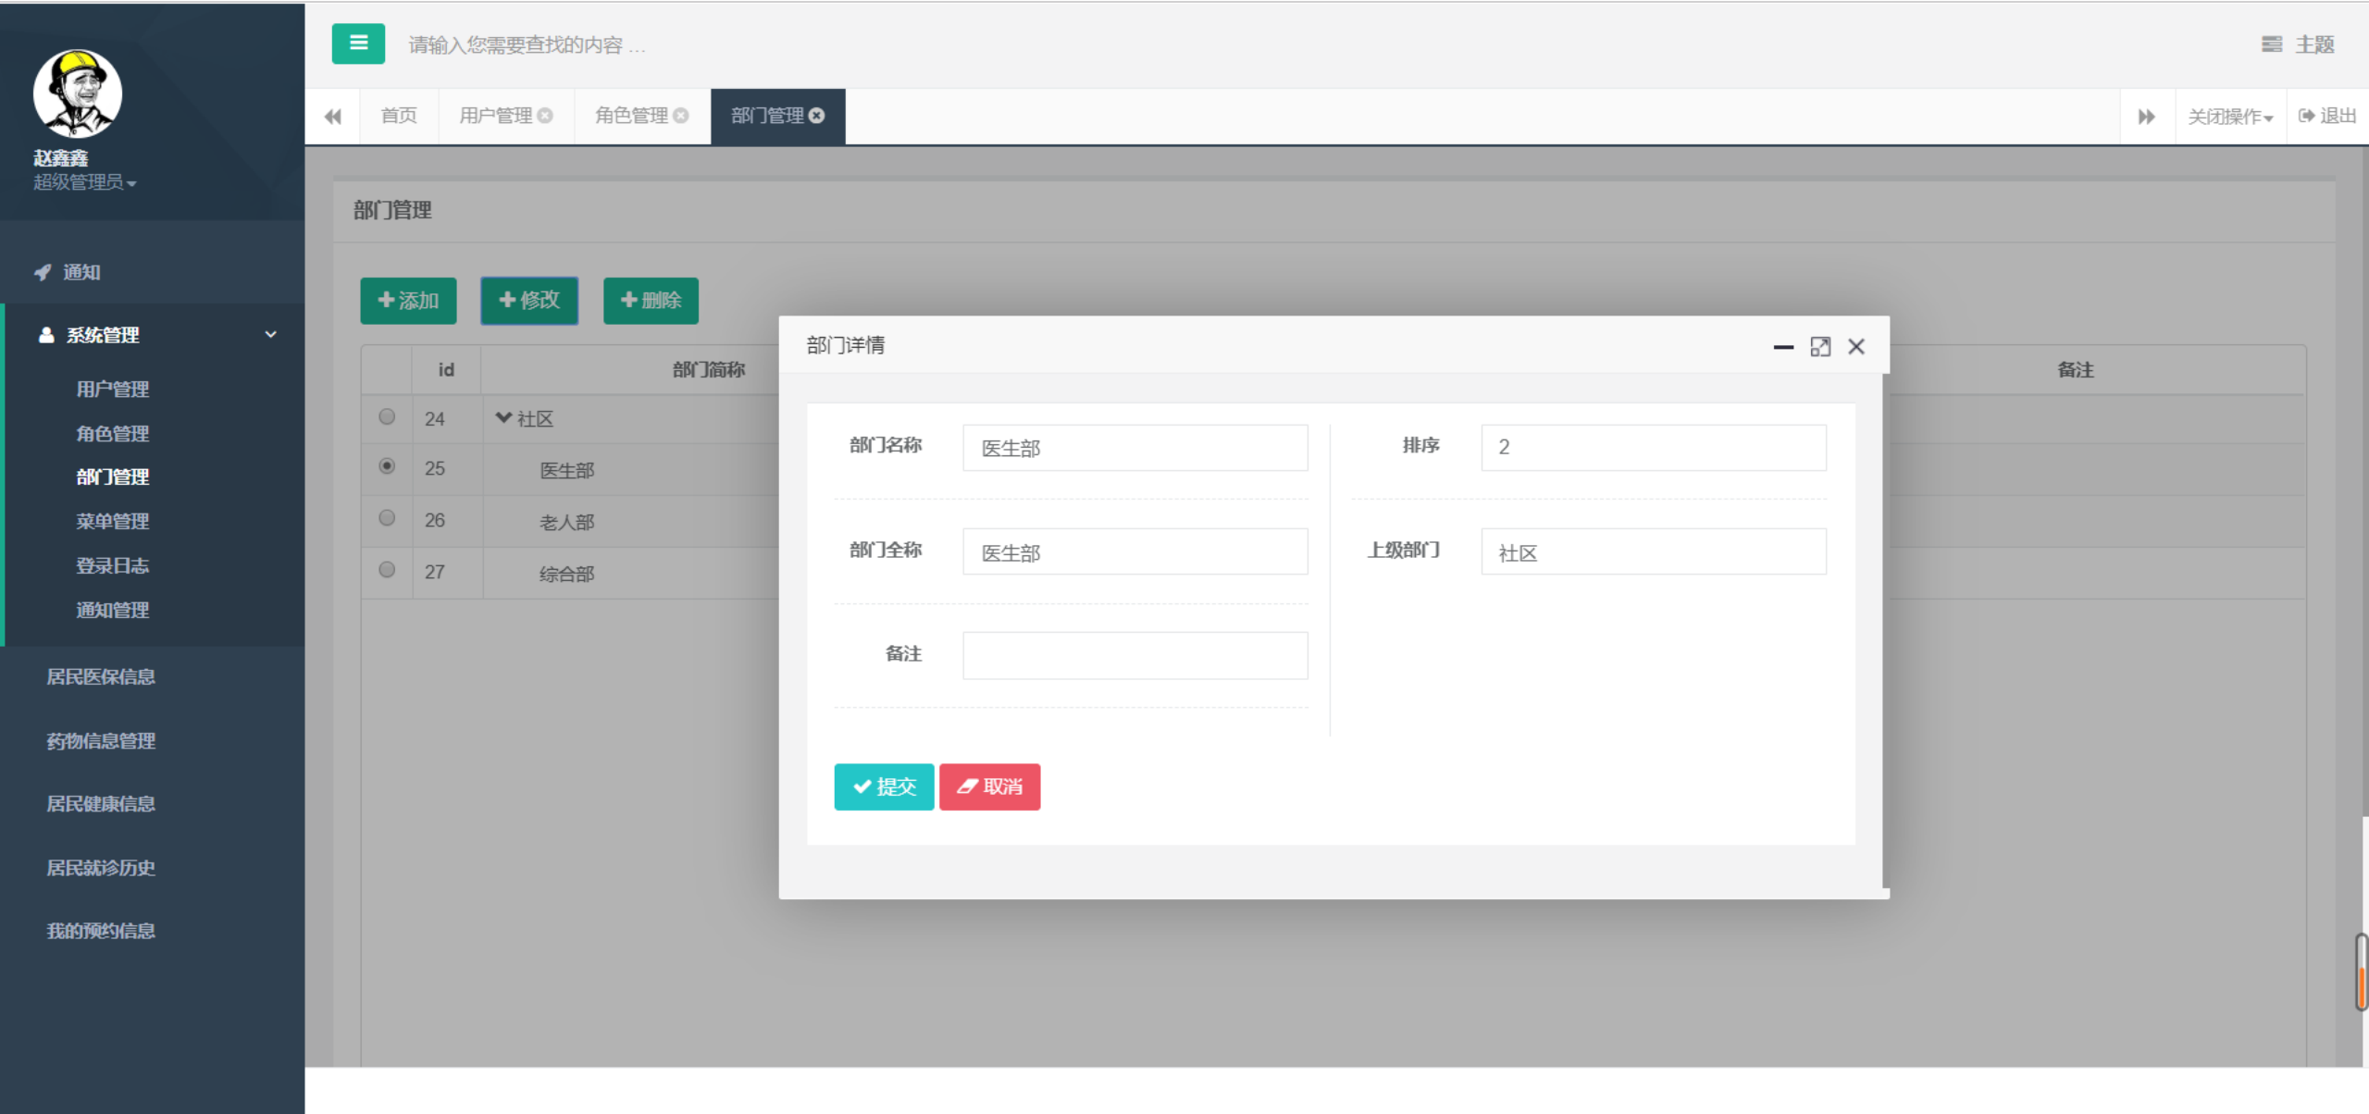
页面展示
修改部门

Slide 45
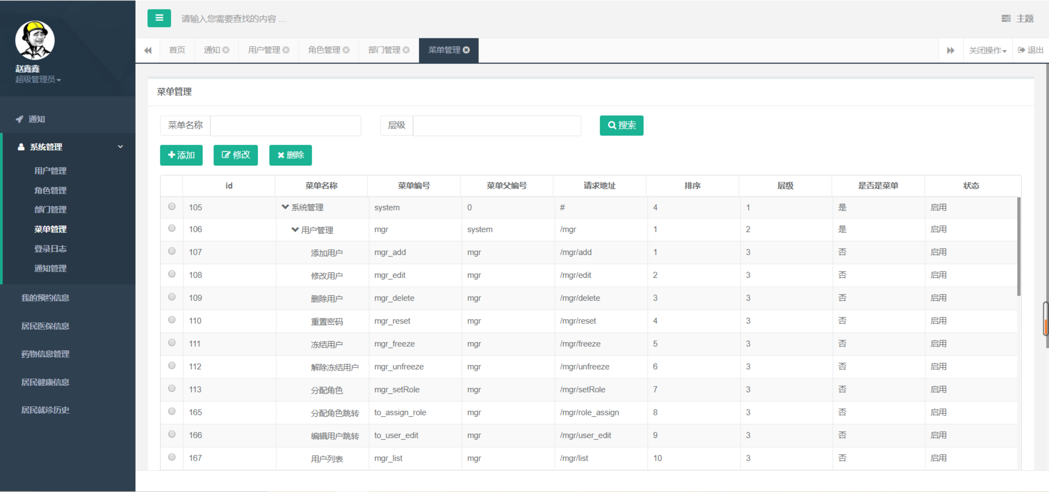
页面展示
菜单管理

Slide 46
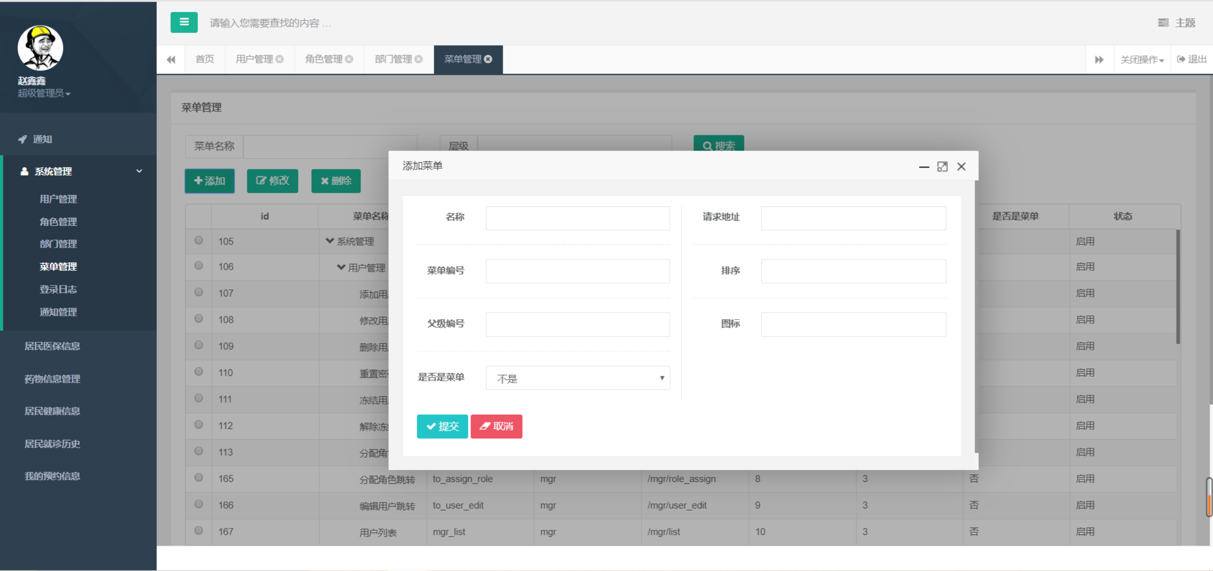
页面展示
添加菜单

Slide 47
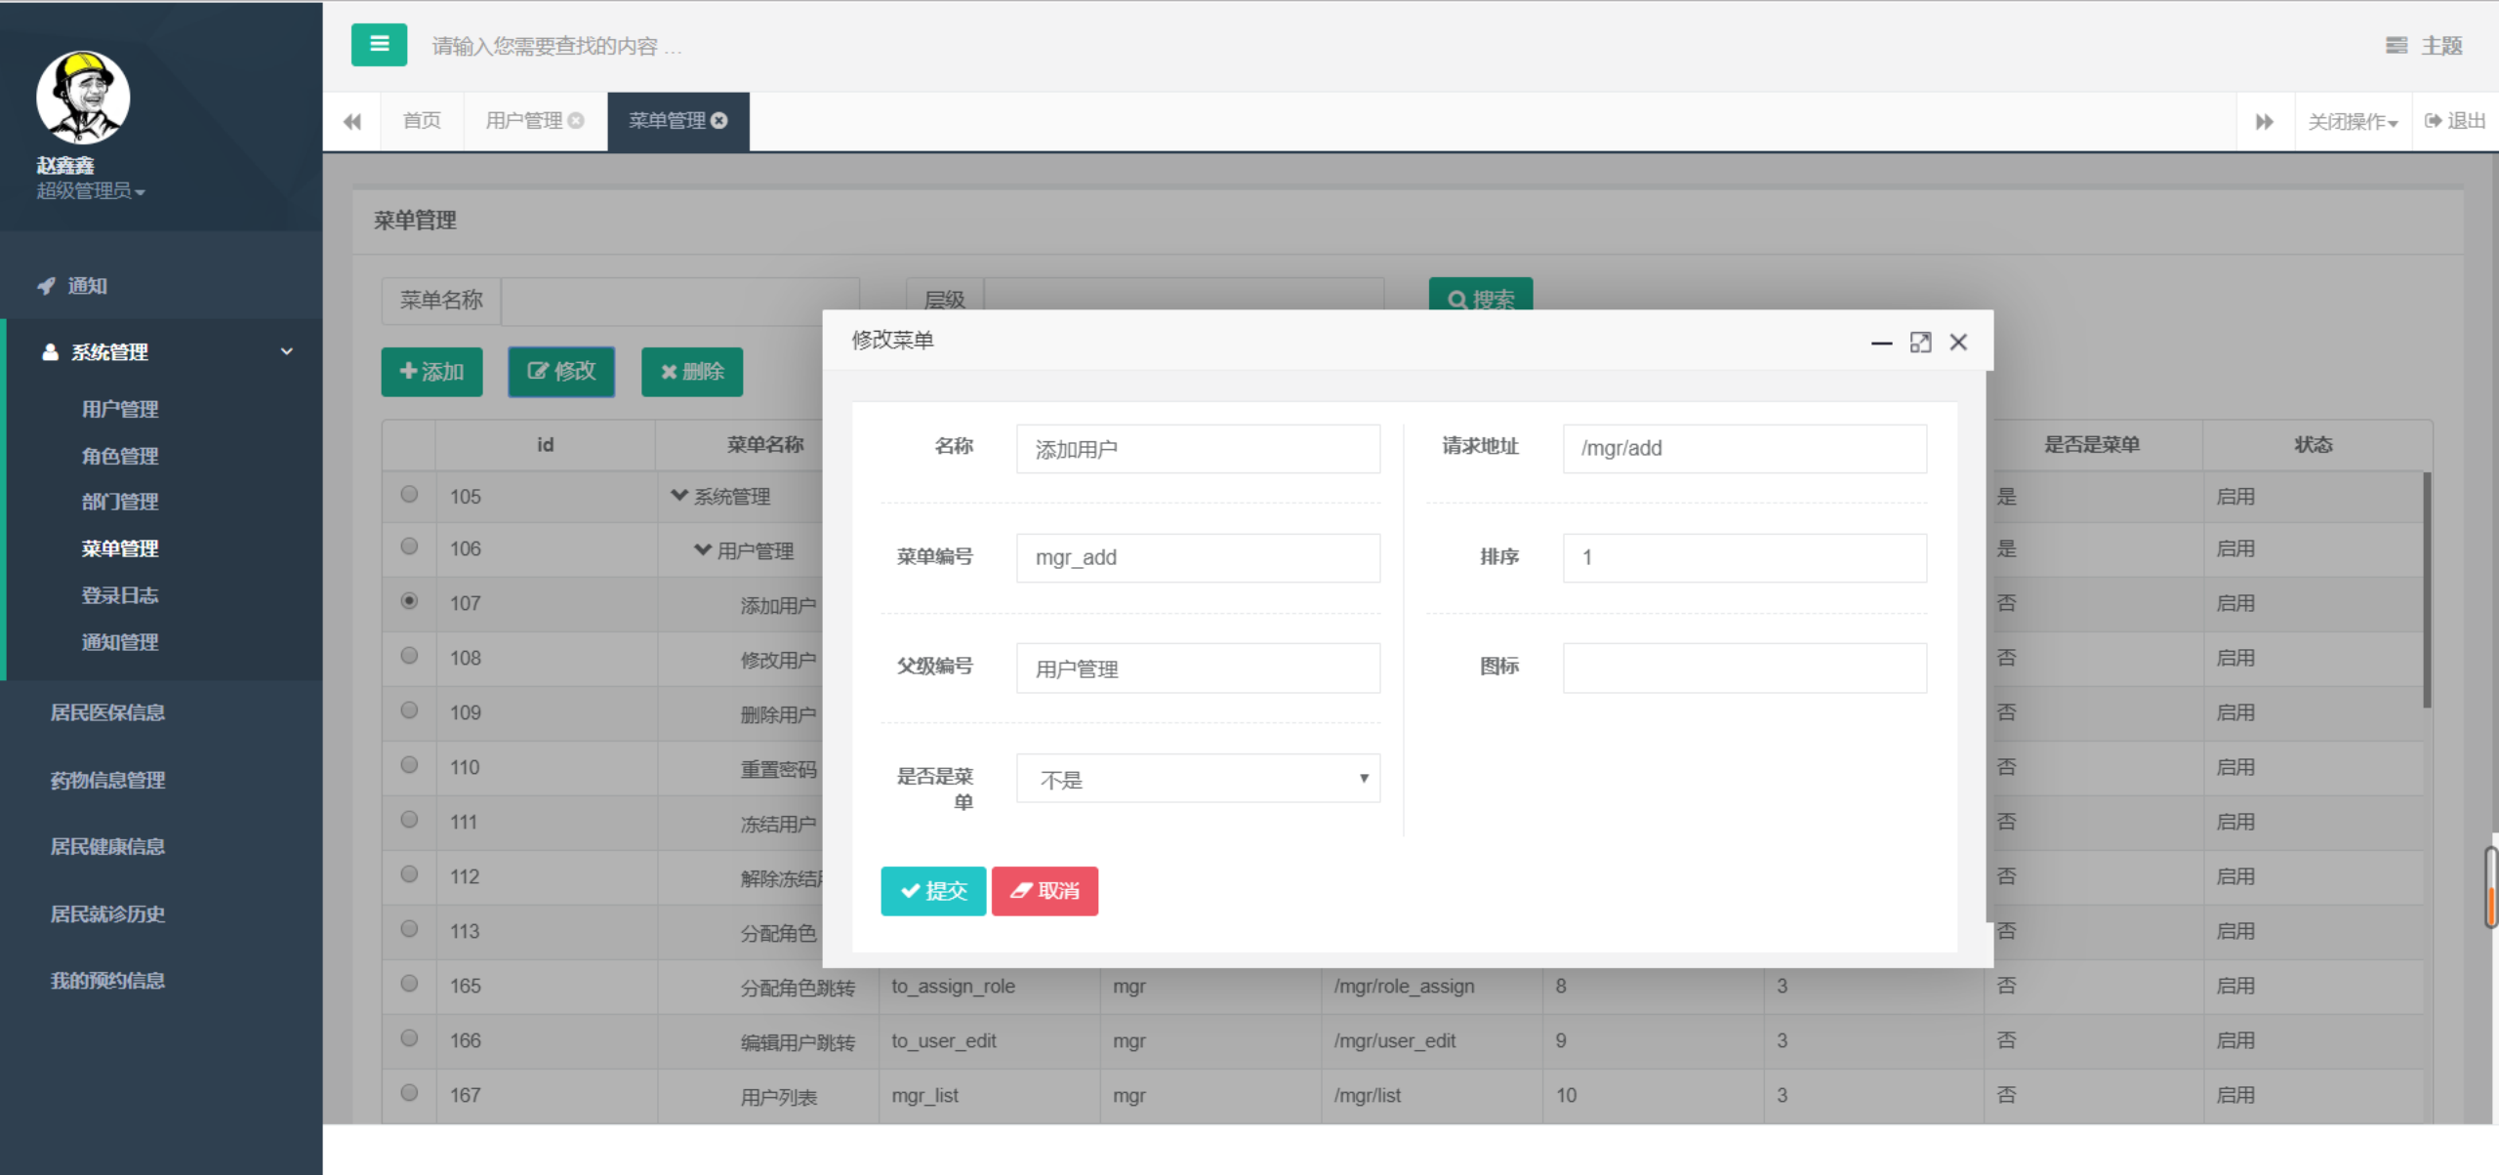
页面展示
编辑菜单

Slide 48
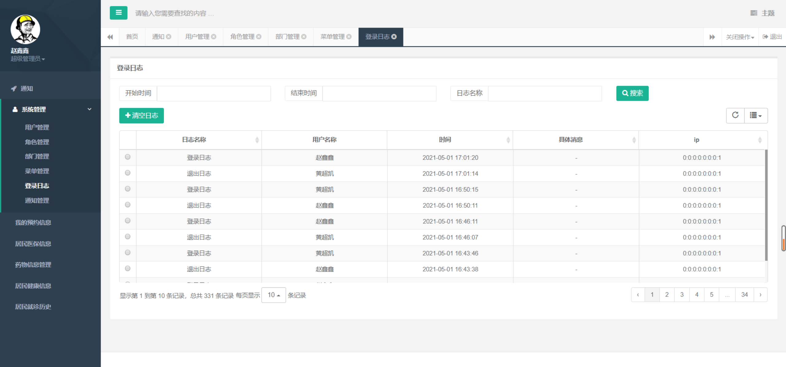
页面展示
登录日志

Slide 49
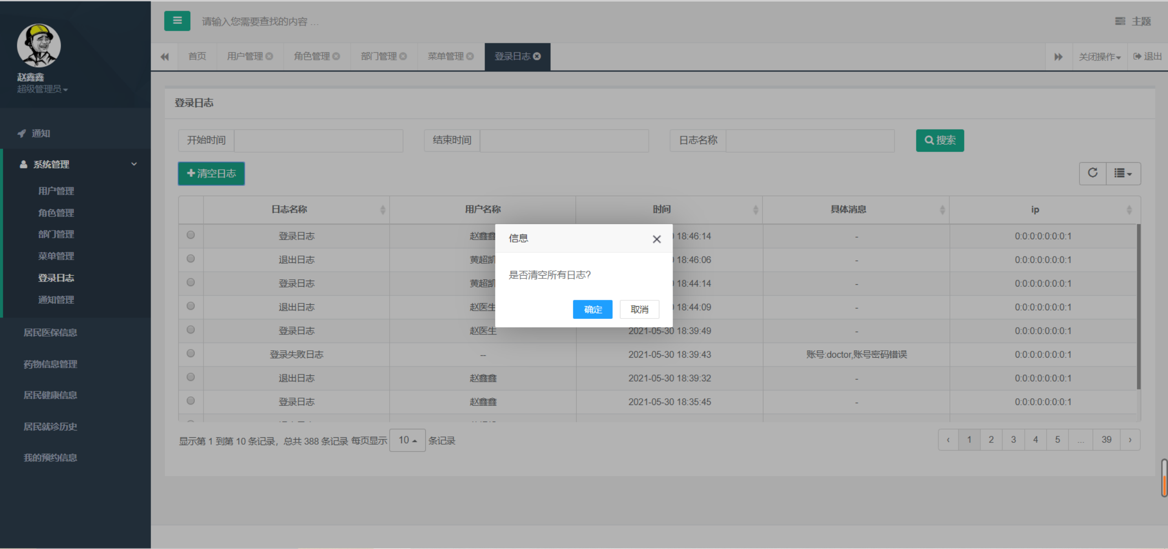
页面展示
清空登录日志提示

Slide 50
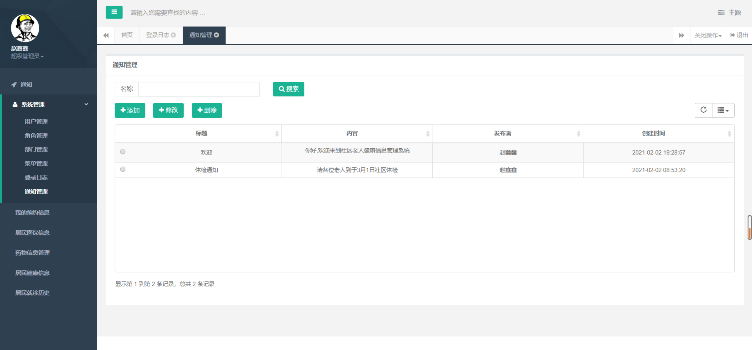
页面展示
通知管理

Slide 51
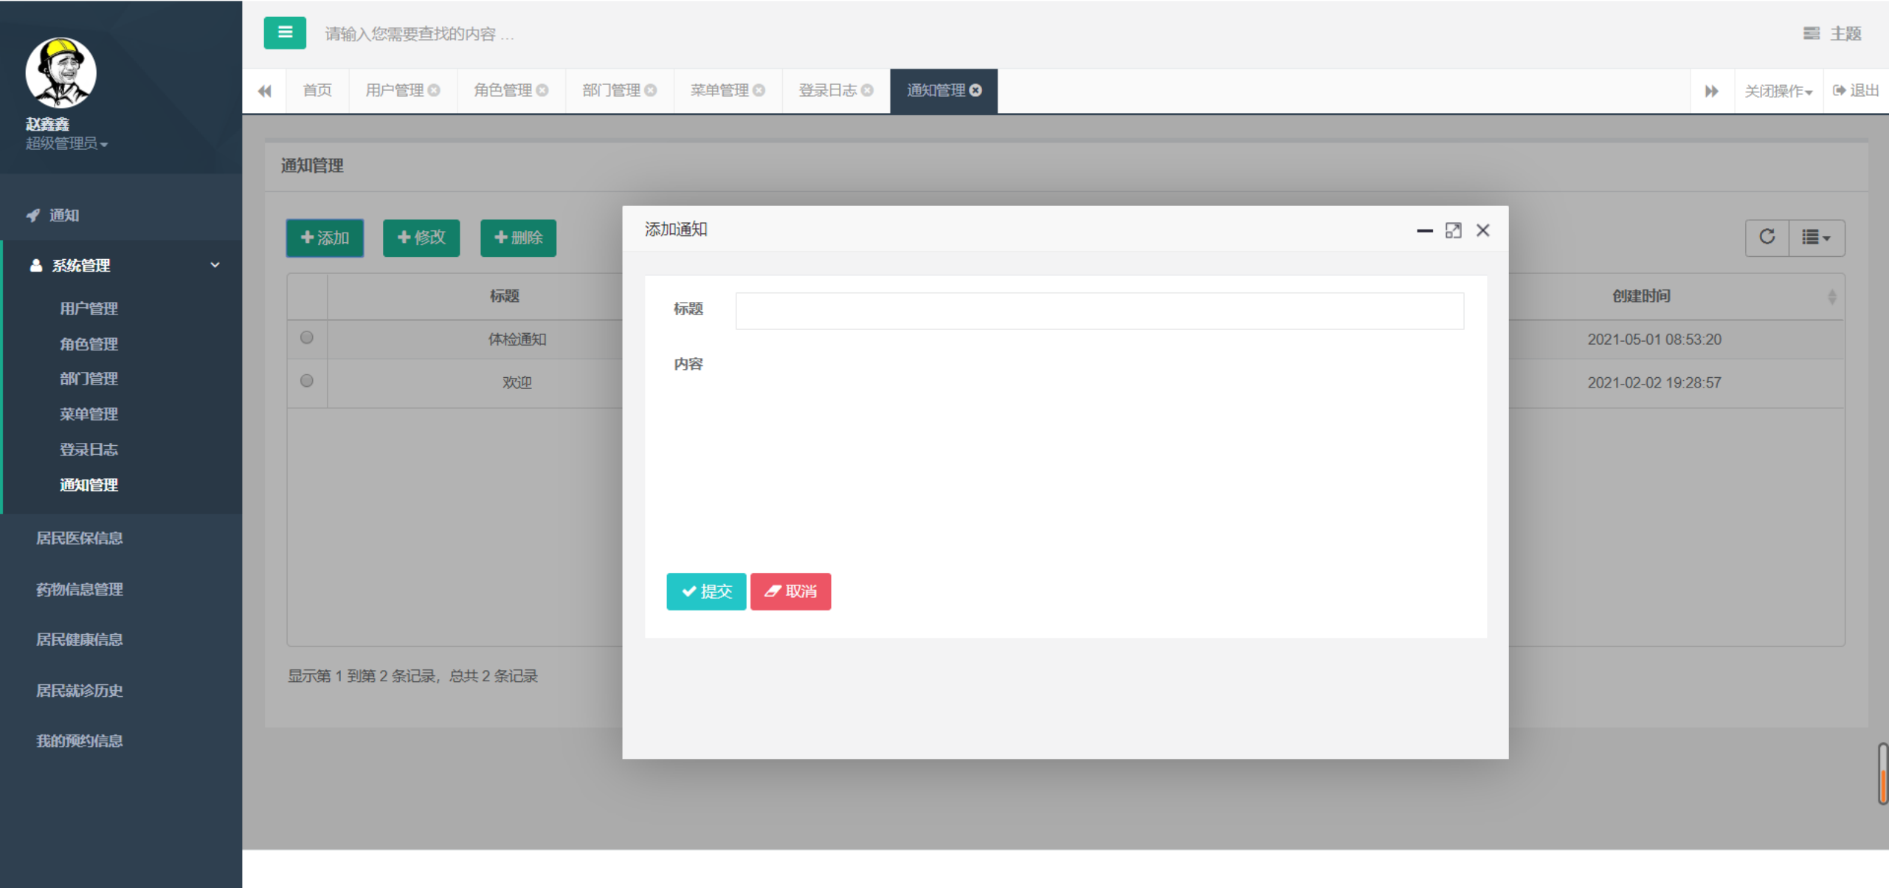
页面展示
添加通知

Slide 52
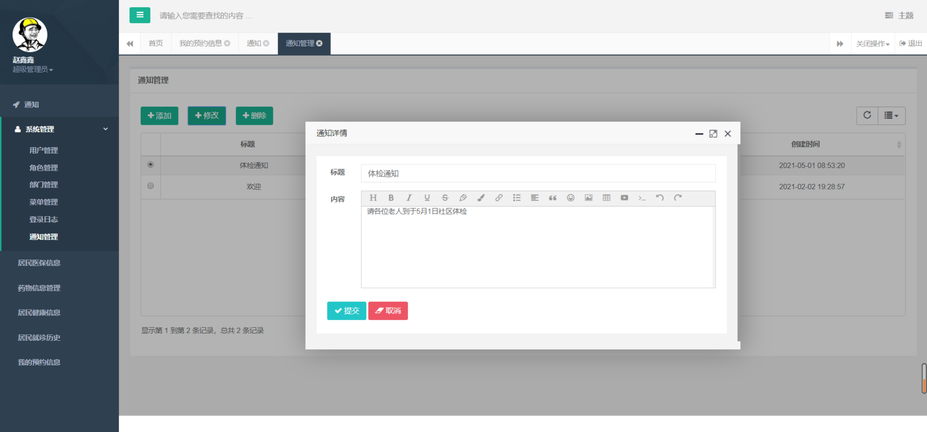
页面展示
通知详情

Slide 53
THANK YOU!
感谢聆听！

